Slide 1
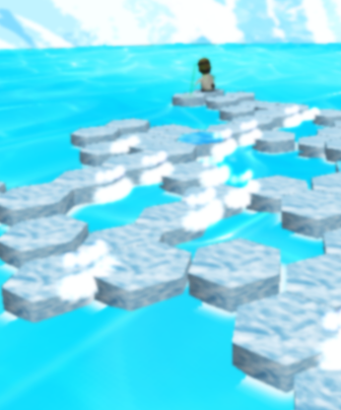
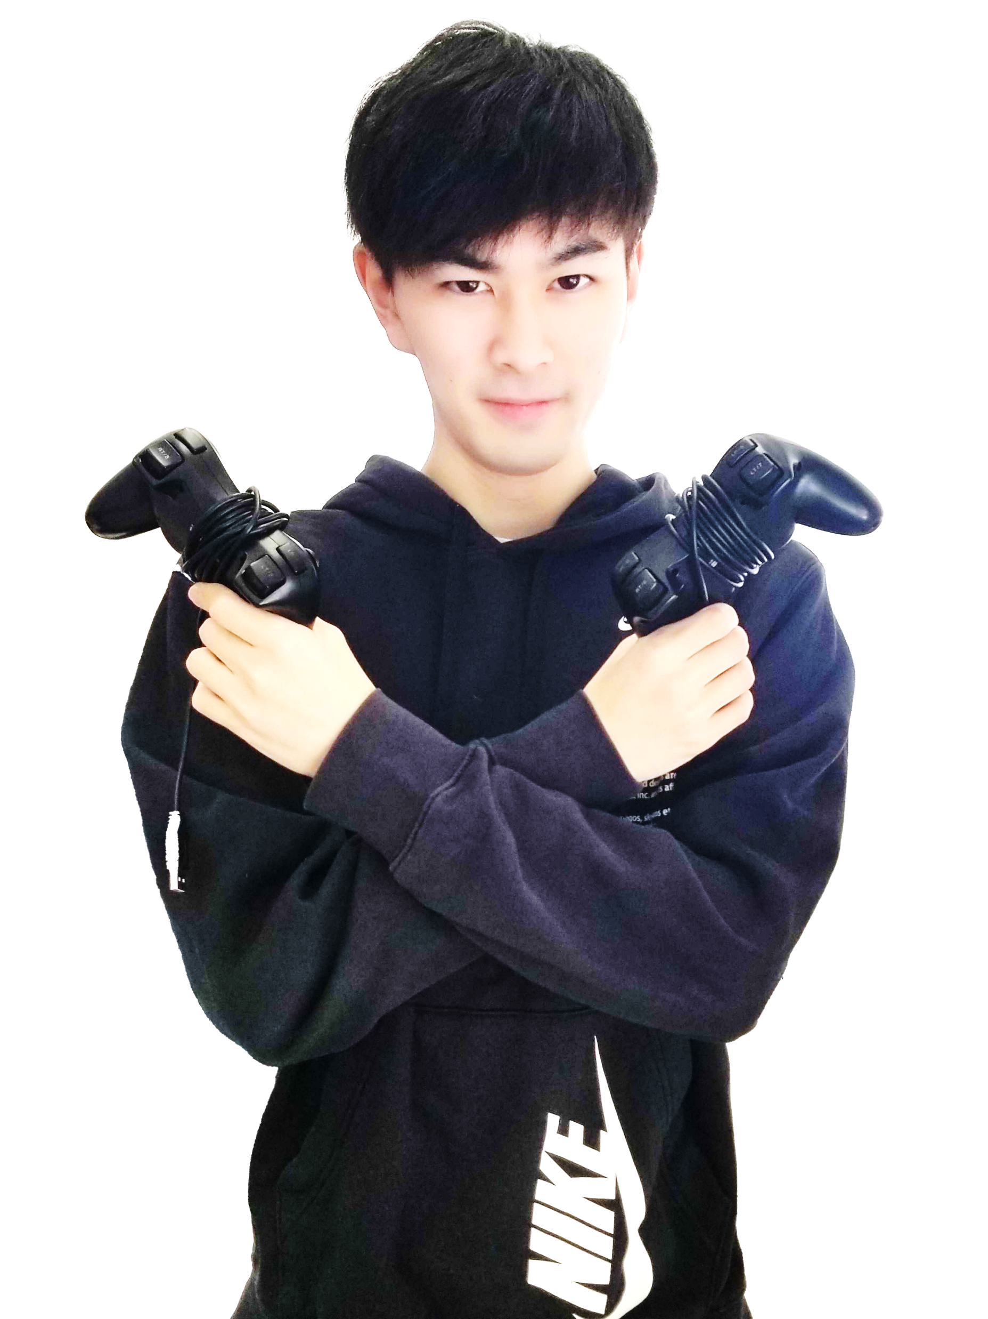
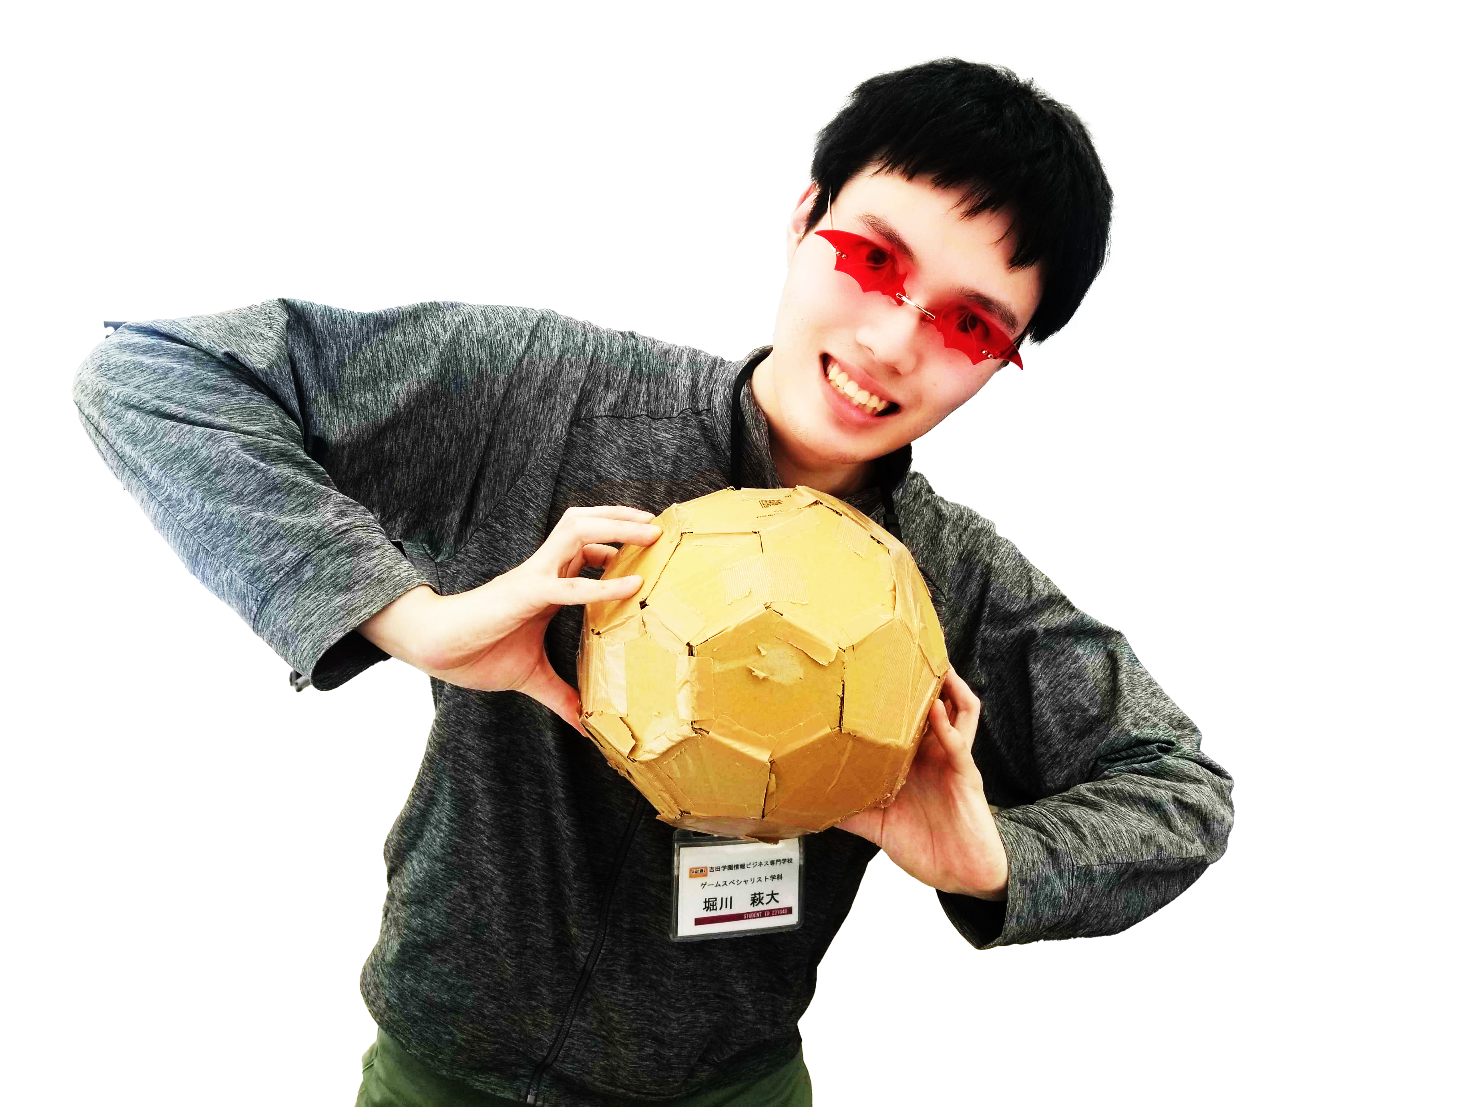
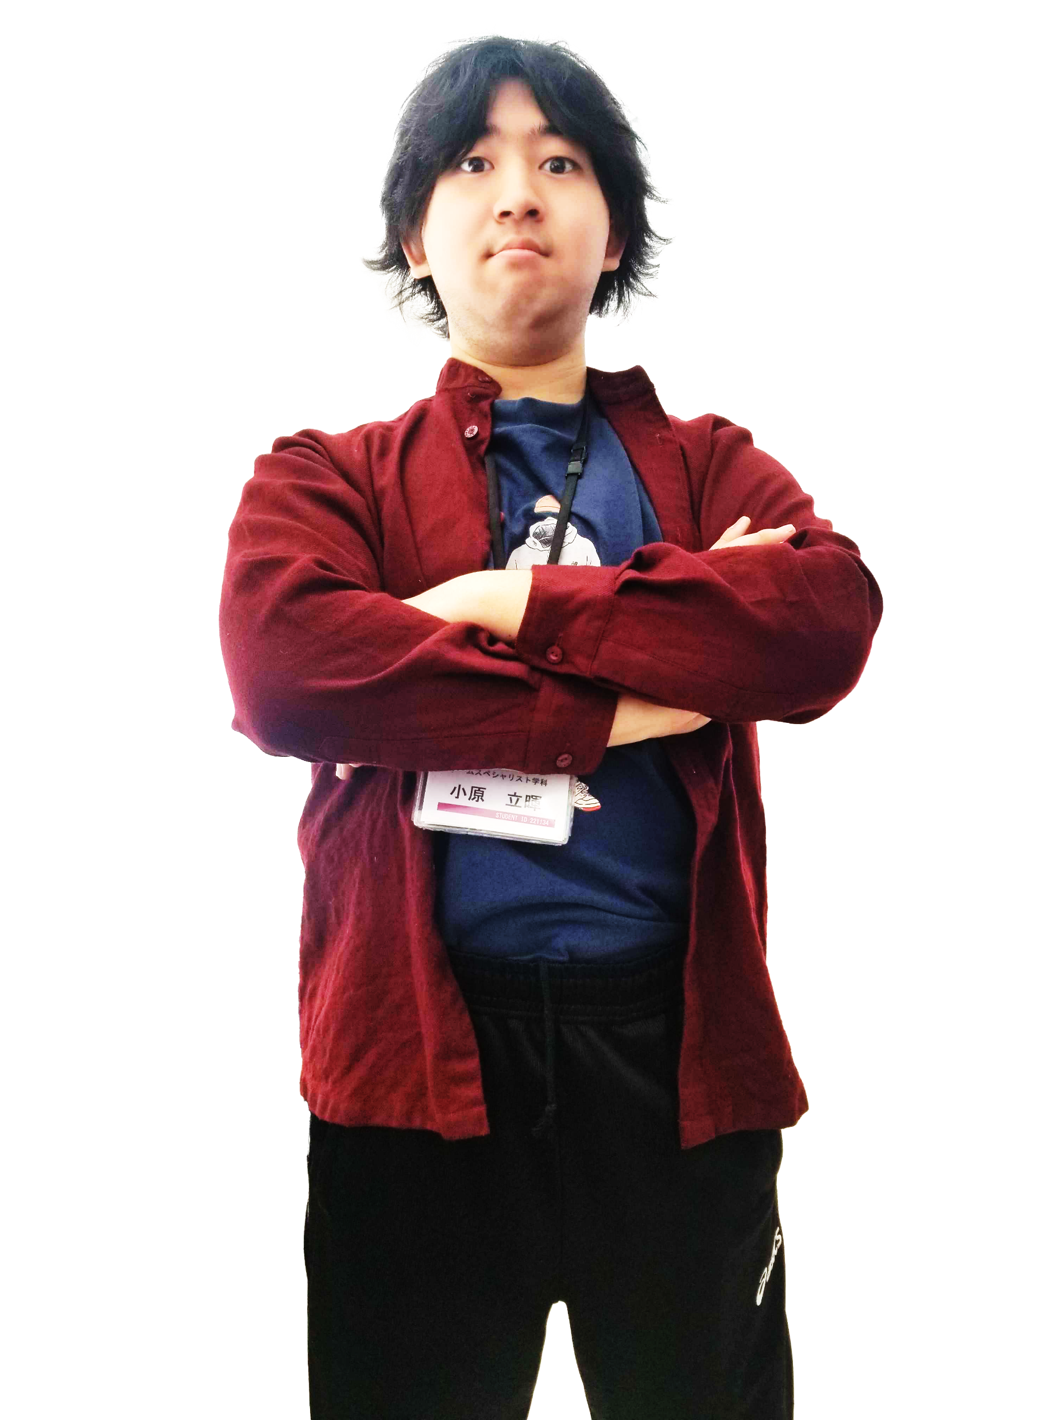

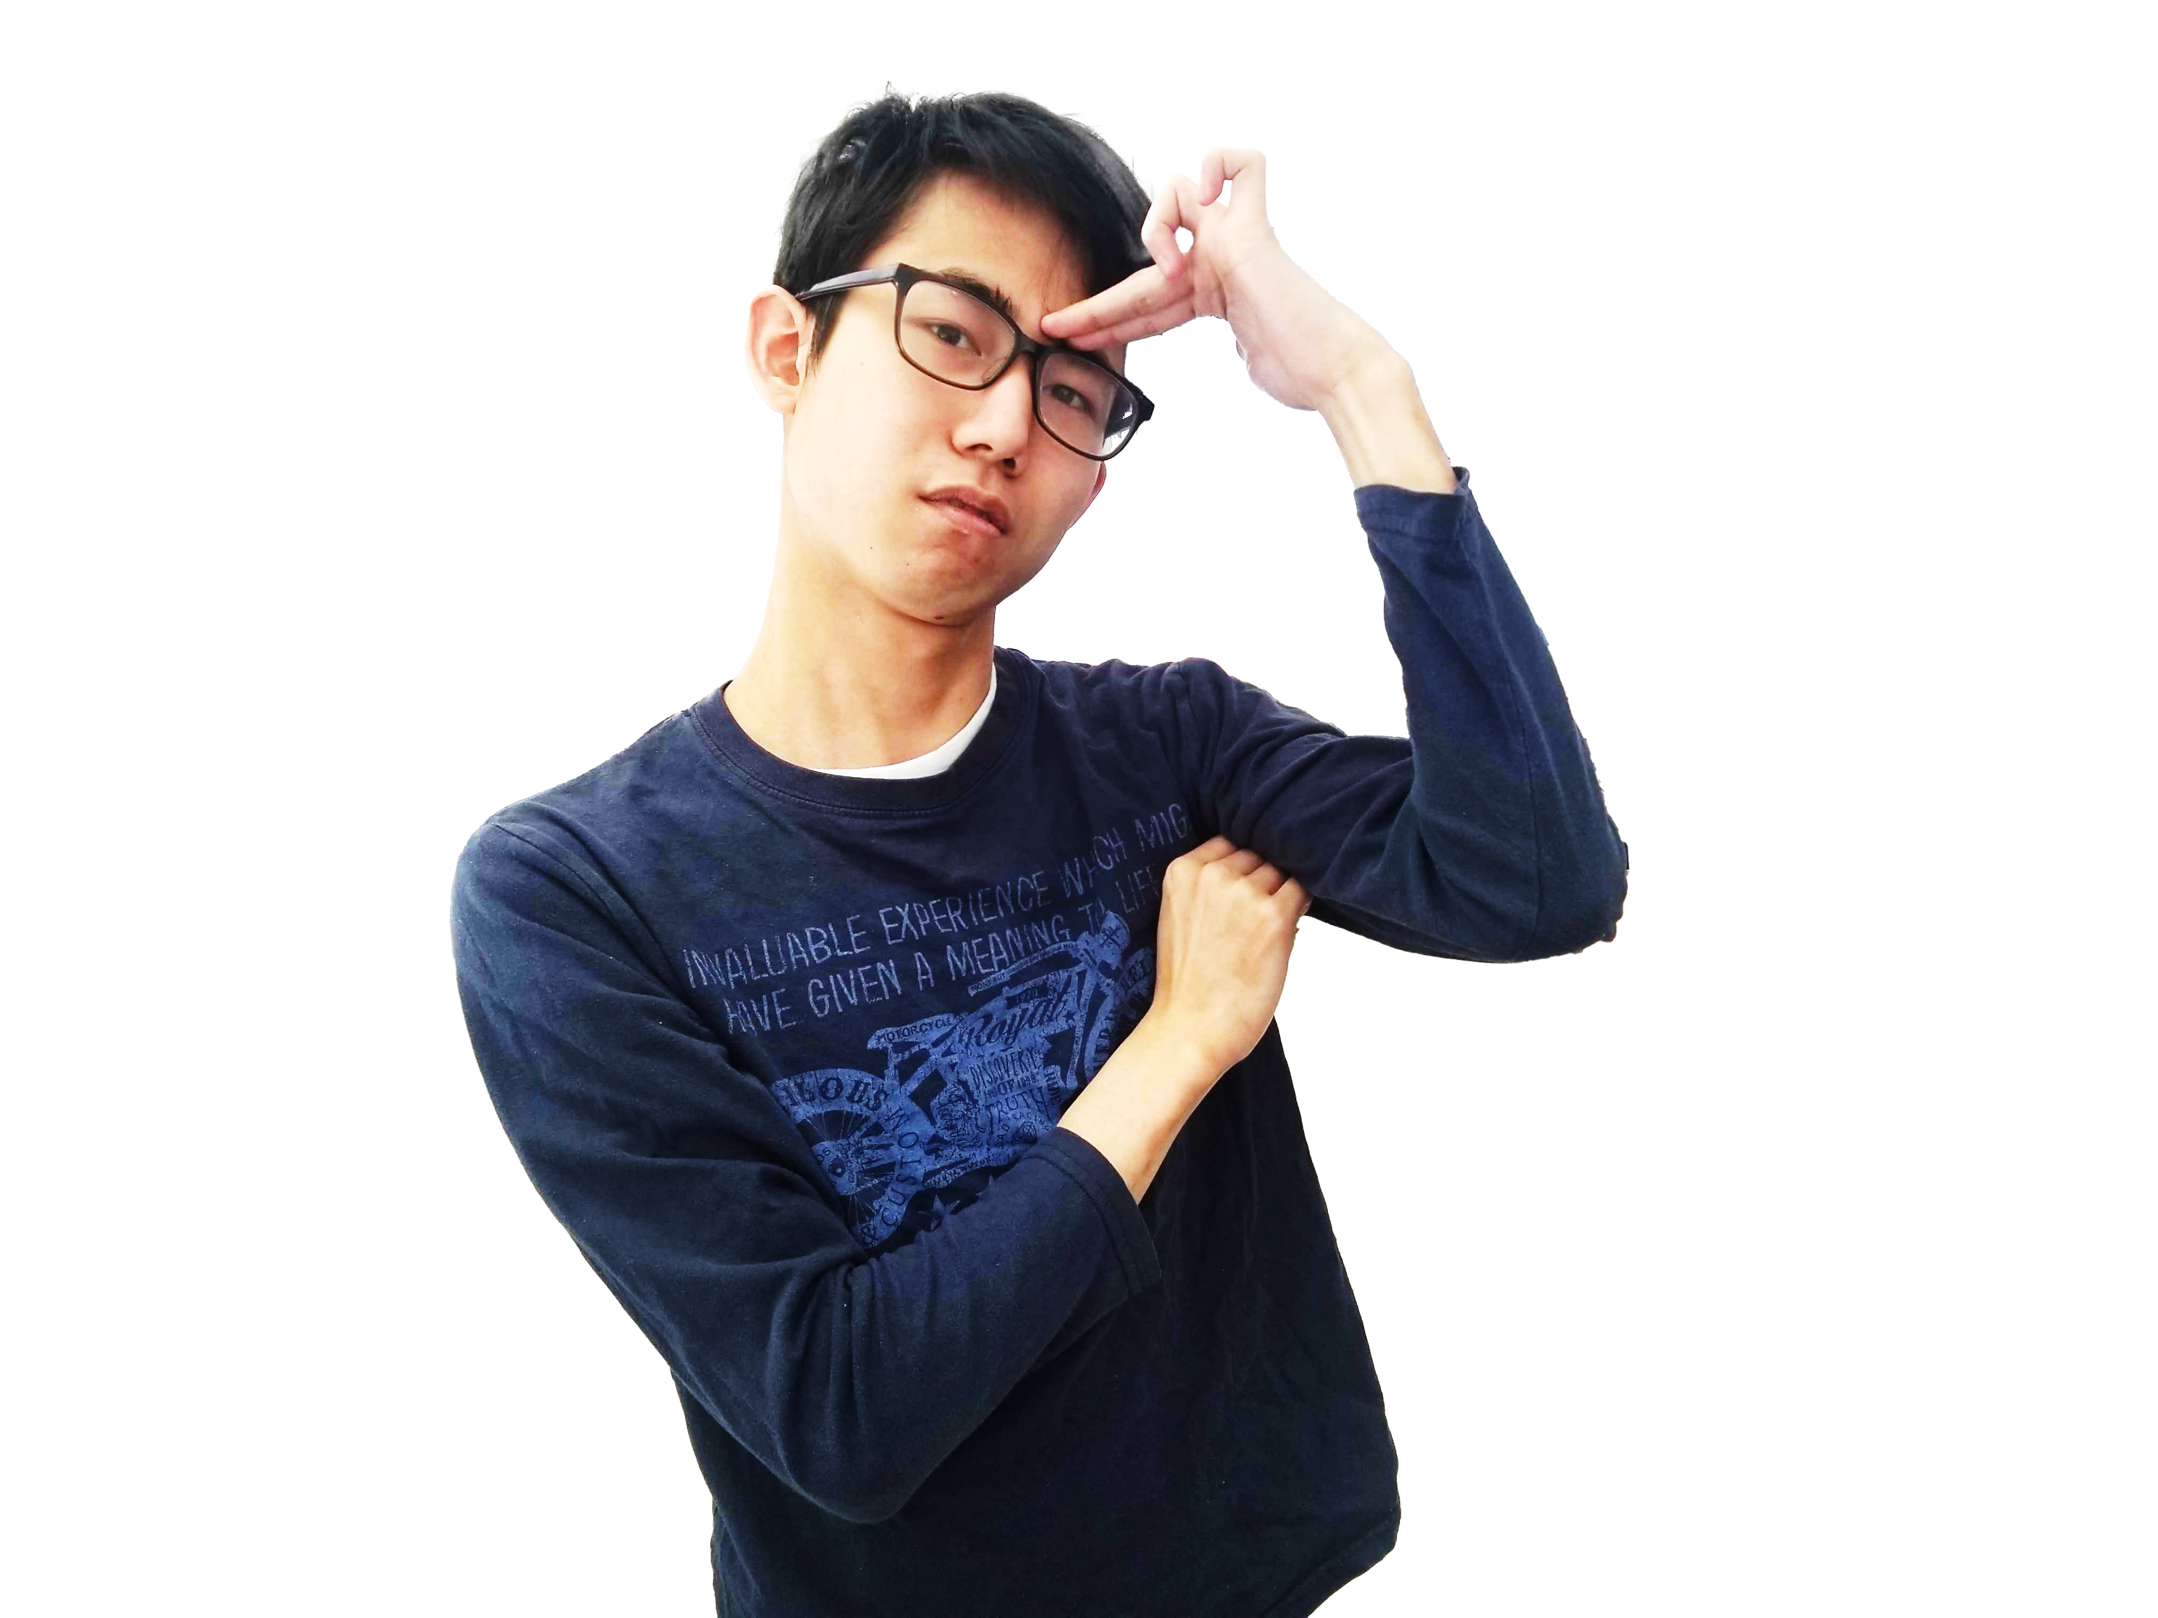
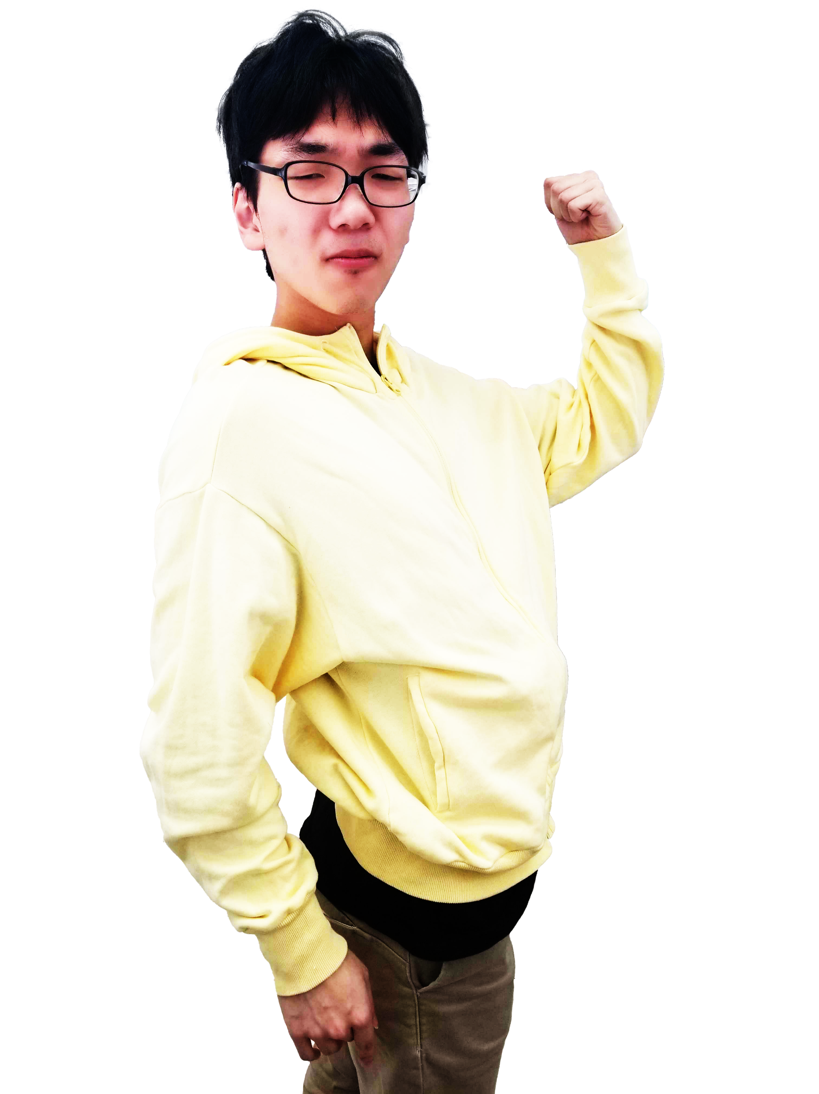
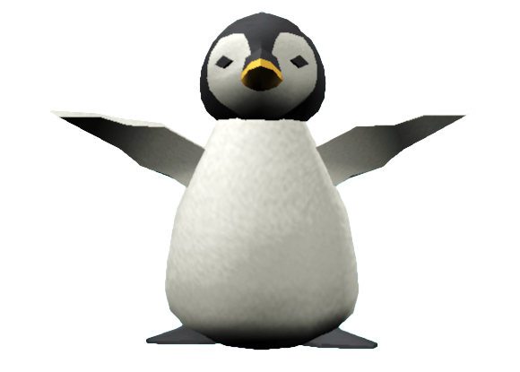
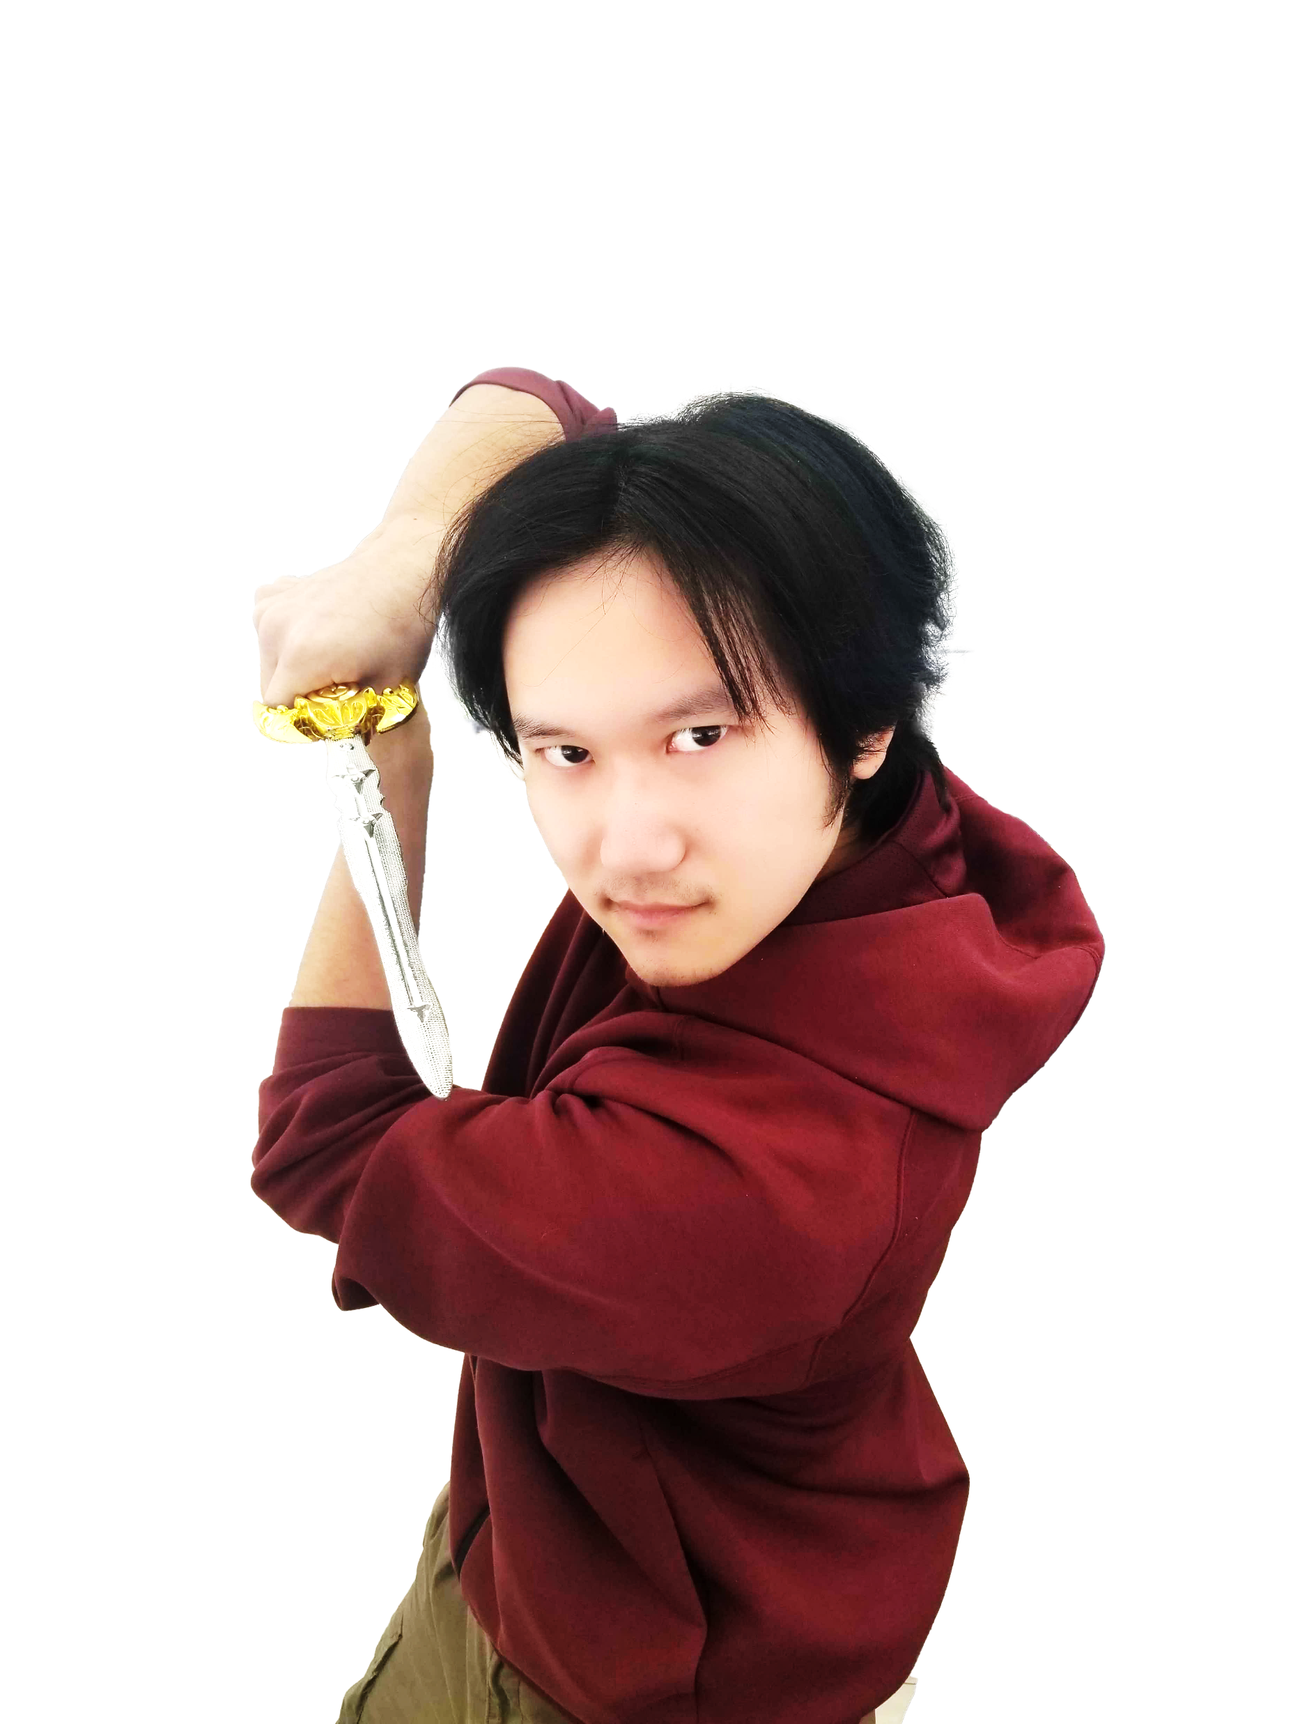
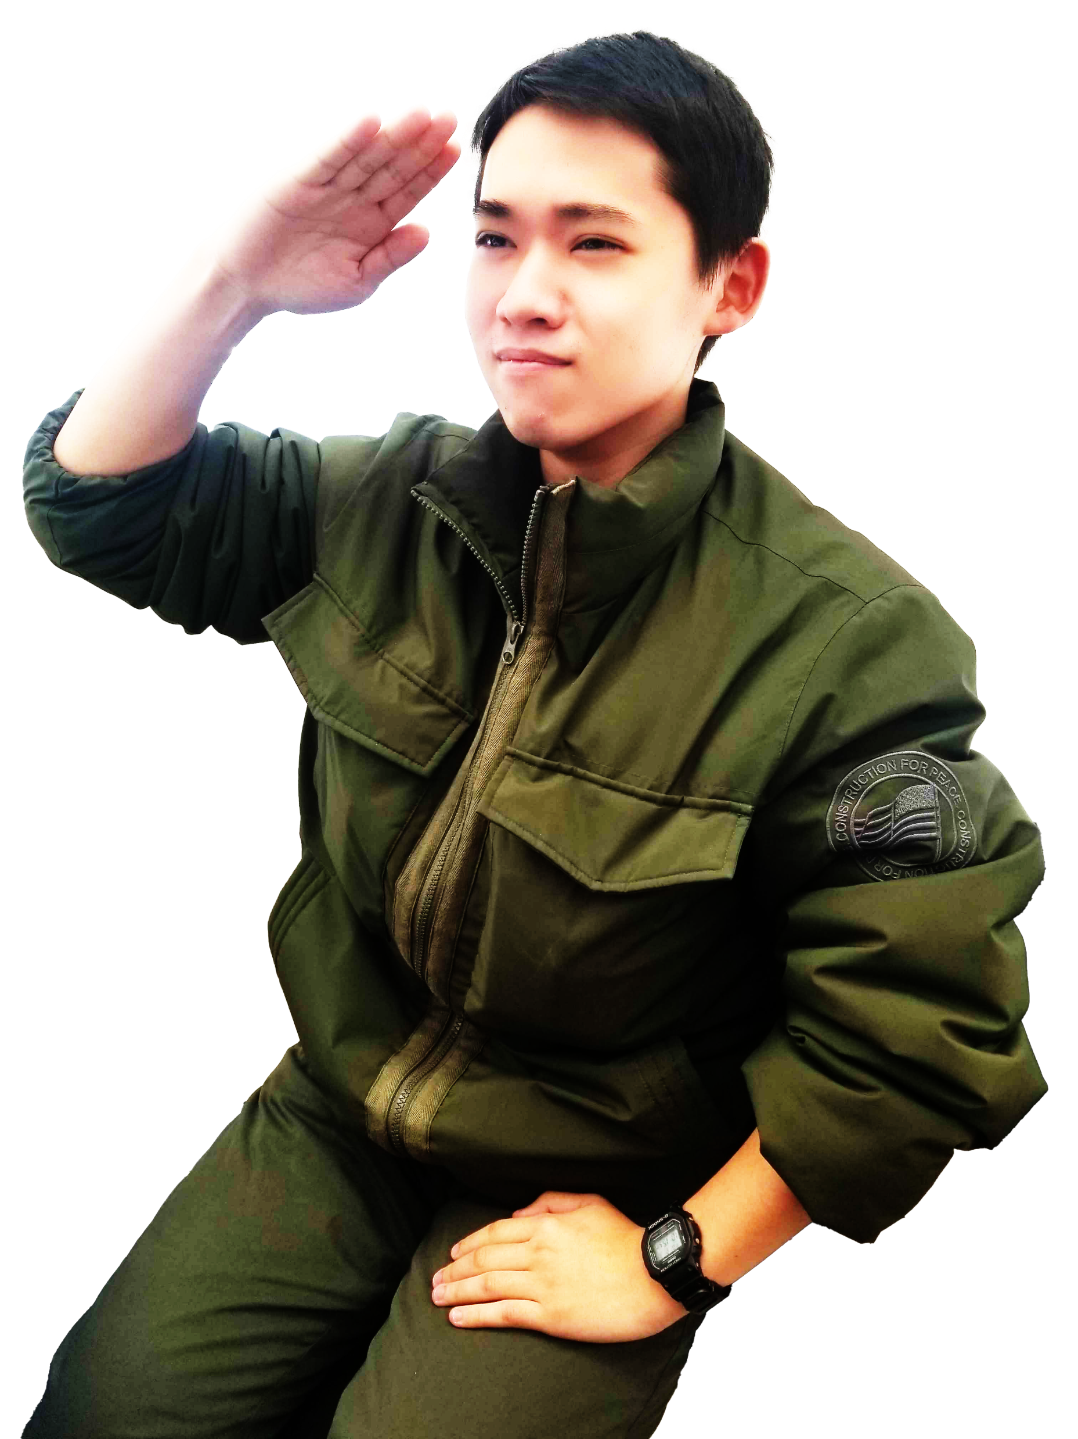


Slide 2

個性豊かなメンバーたち
リトルフィールド小原探検隊
No.01 小原 立暉
チームリーダー
マネジメントを中心に行うのは今回が初めてでしたが、ちゃんとメンバーに仕事を任せてゲームを完成に導けたかなと思います。
No.02 石原 颯馬
サブプログラマ 兼 ブース建築担当
プログラムは主にアウトゲーム中心。
特にモード選択画面やオプションを担当。
ブースは看板やかまくらの建築を担当。
鎌倉の色をもう少し白くても良かったと思っています。
No.03 大野 祥平
デバッグ・サウンド担当
バグが起こると報告をしていました。今回のゲームは遊ぶモードが2つあり、1人モードは1人で、マルチモードは、人を呼んでデバッグをしました。他にもBGM、SEを探したり、ブースの展示物の制作をしました。

Slide 3
No.04 高山 桃也
メインプログラム担当 今回の制作はリーダーがスケジュール管理やメンバーの様子に気を配ってくれて、動きやすかったです。削った仕様はあれど、必要なものを動かし、発表会で色んな人の楽しむ姿を見れて嬉しかったです。
No.05 早川 友貴
雑用担当 プログラムでは、スコア等のUIの動きを担当しました。人手が足りないところを転々としながら制作していました。発表会でいいリアクションをもらえて嬉しかったです。
No.06 堀川 萩大
エフェクト担当 波が漂流物に当たる時、モード選択の地吹雪等細かい演出作成。ブース制作は、折り紙やジオラマ等でゲームを再現。紙を繋げて巨大ペンギンを作成。終始楽しく制作出来てよかった。
No.07 若木 一真
モデル制作・海流、UIプログラム担当
今回チーム制作で初めてプログラムを触りました。今迄はモデル、UI等を担当してたので、今回もそうかと思いきやプログラムを任され驚きました。水着ペンギンの水着と、パイロットペンギンの銃をとても拘りました。特に銃は３時間かけて作った力作です。

Slide 4
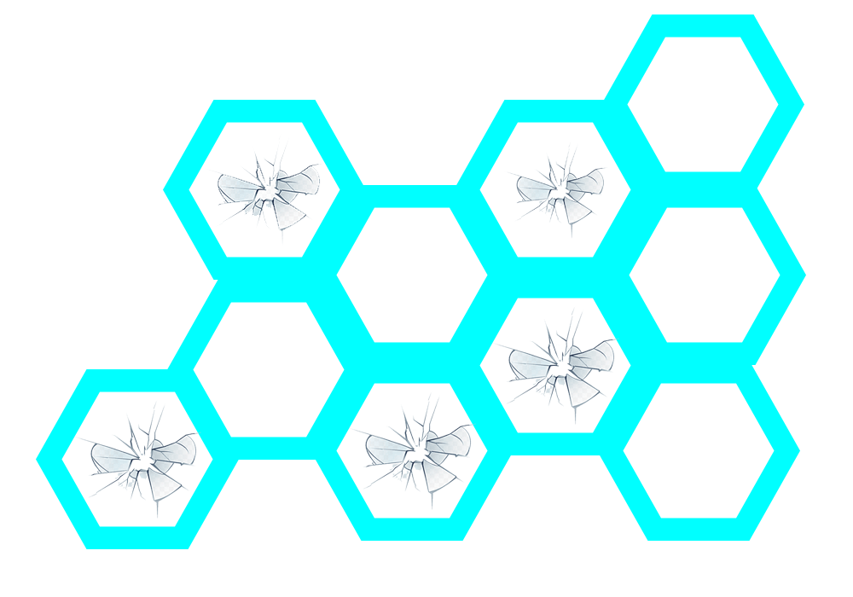
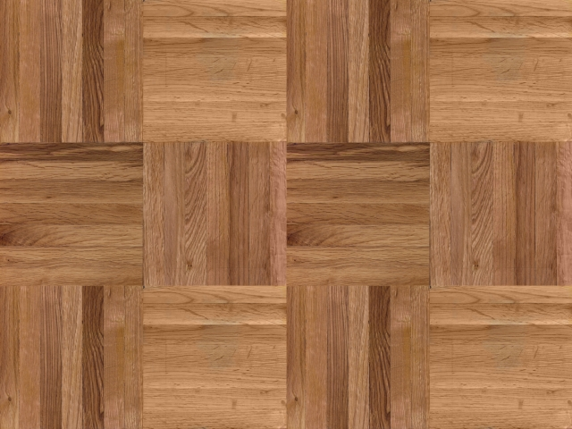
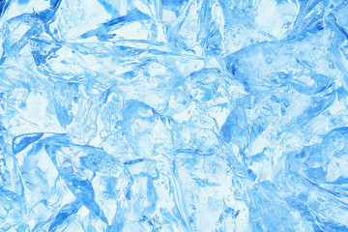
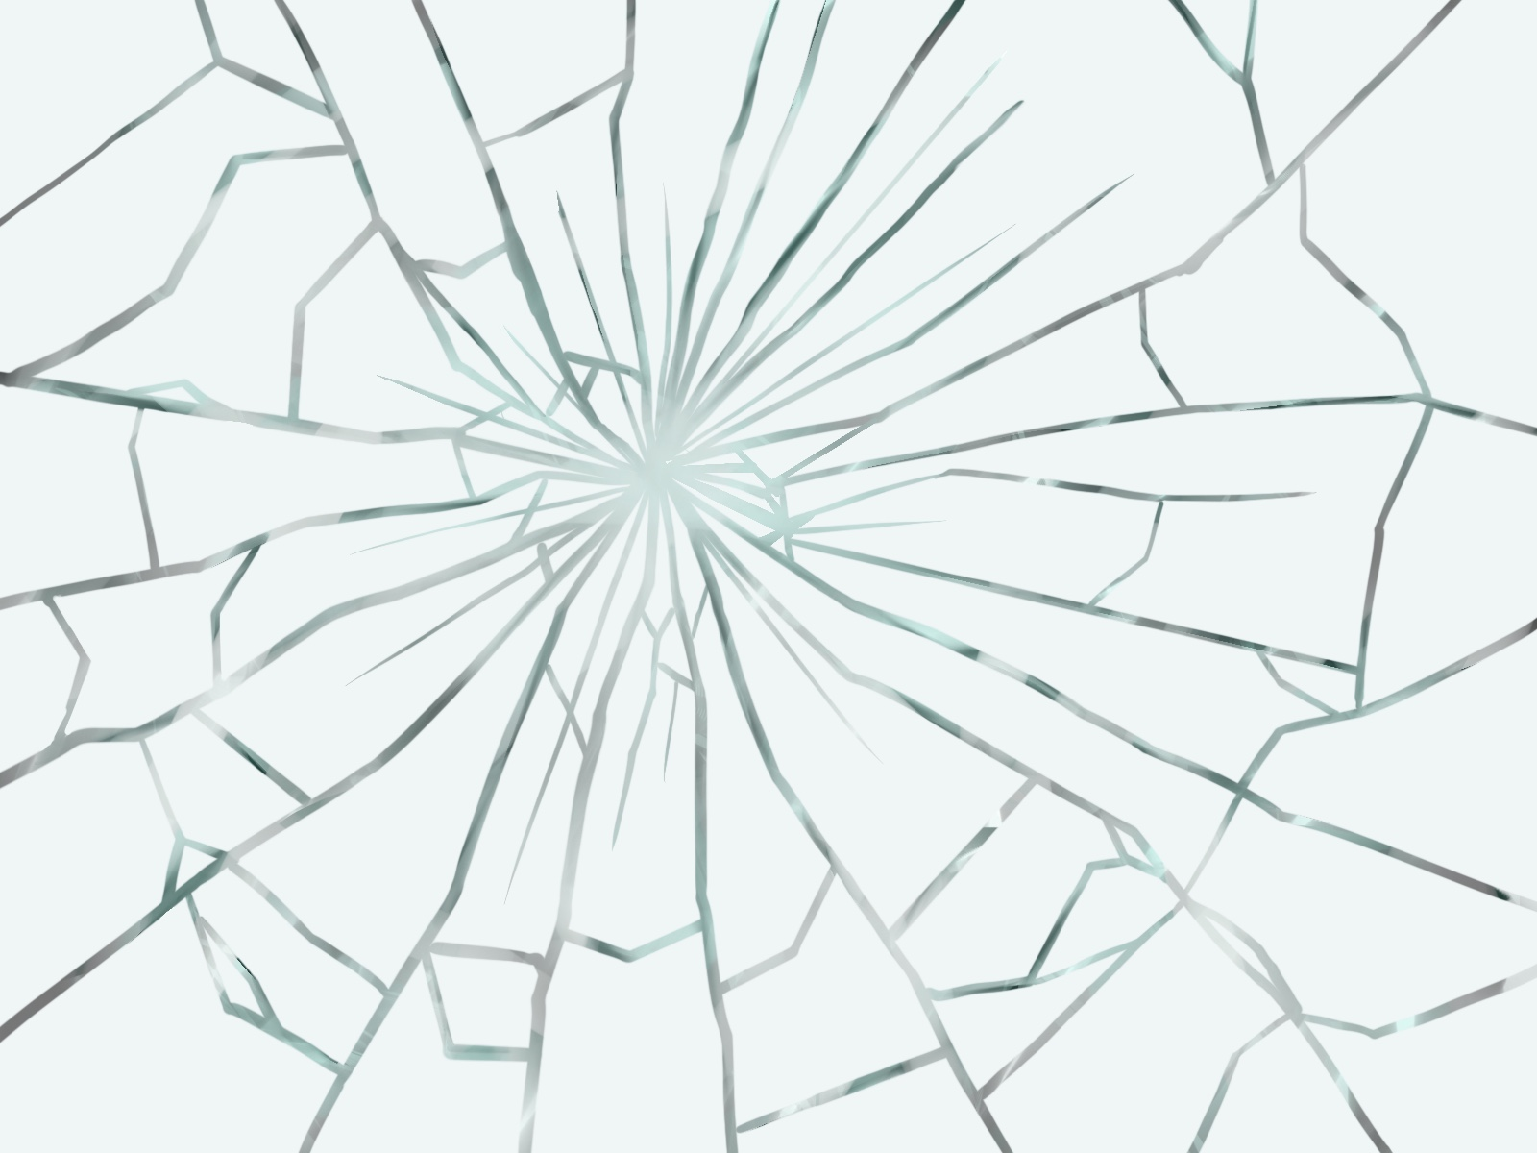
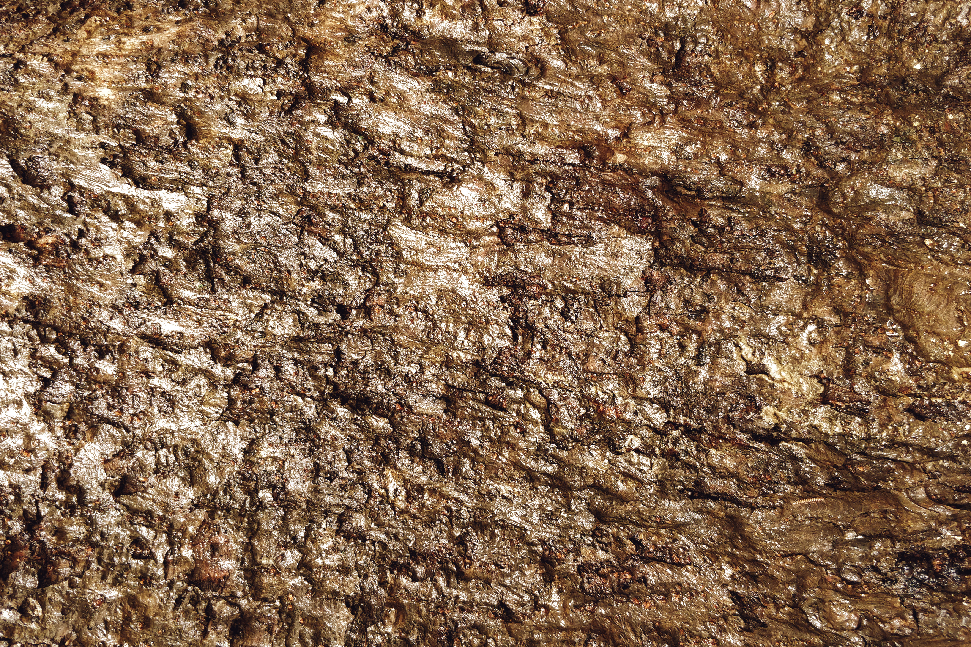
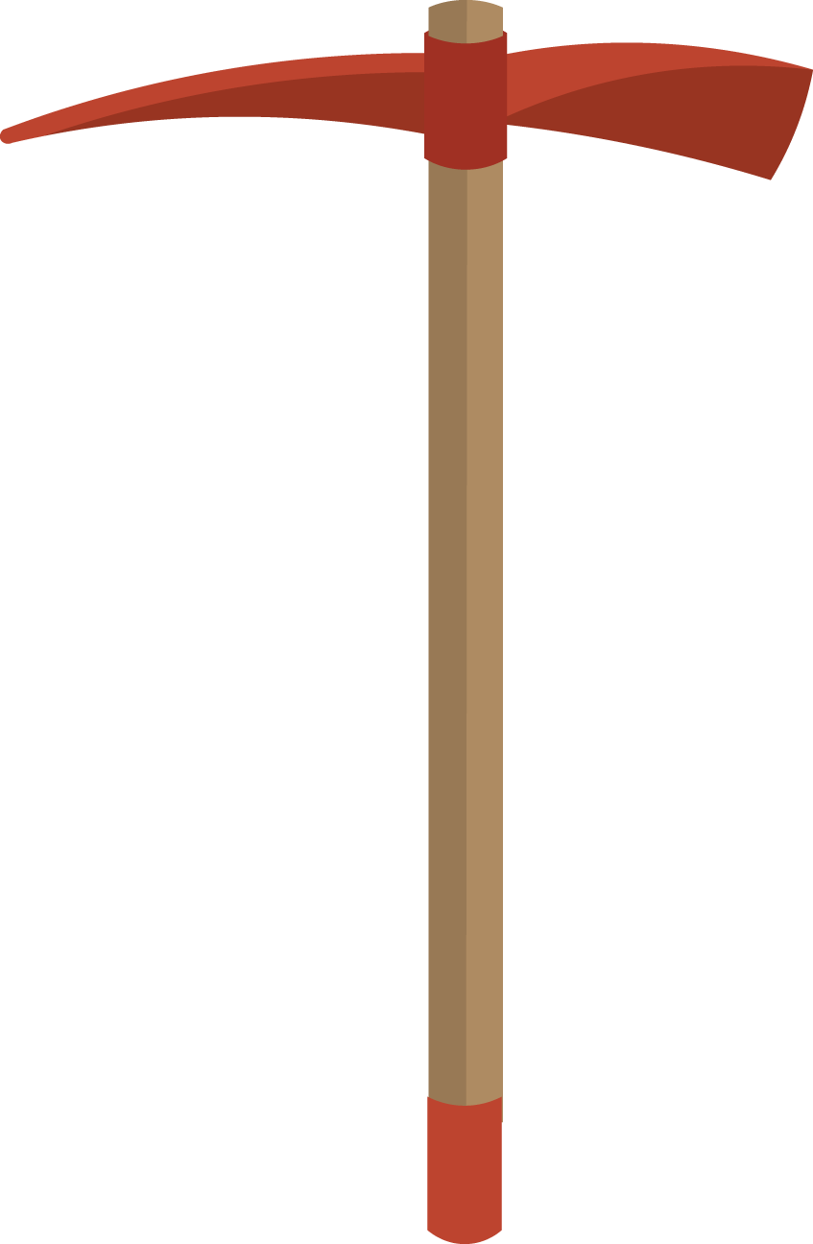
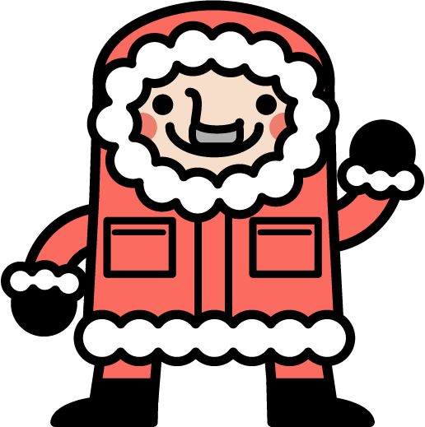

企画考案段階
企画の発案段階
固定マップでブロックの
種類を増やすことに。
当時は自由移動ではなく、
原作通りのマス移動であった。
企画書段階
杭を埋め込み回転させたり、
プレイヤーを邪魔する
南極探検隊がいた。
企画書の制作にあたって
スプラッシュレイク自体完成されすぎていた。
新たな要素を追加しても面白さを損なってしまうことがあり、変更できる部分が少なく、
精神的続編として考えるのが難しかった。

Slide 5
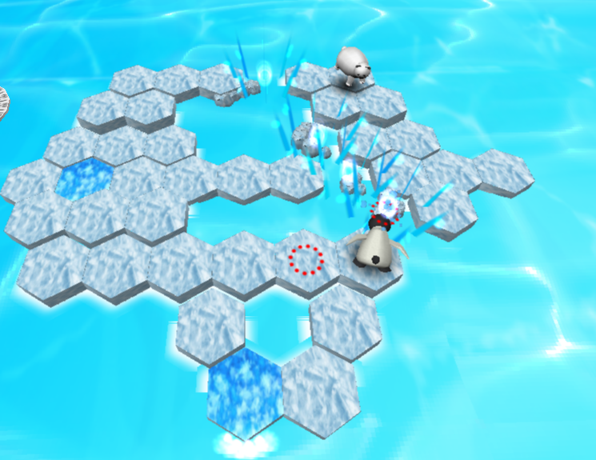
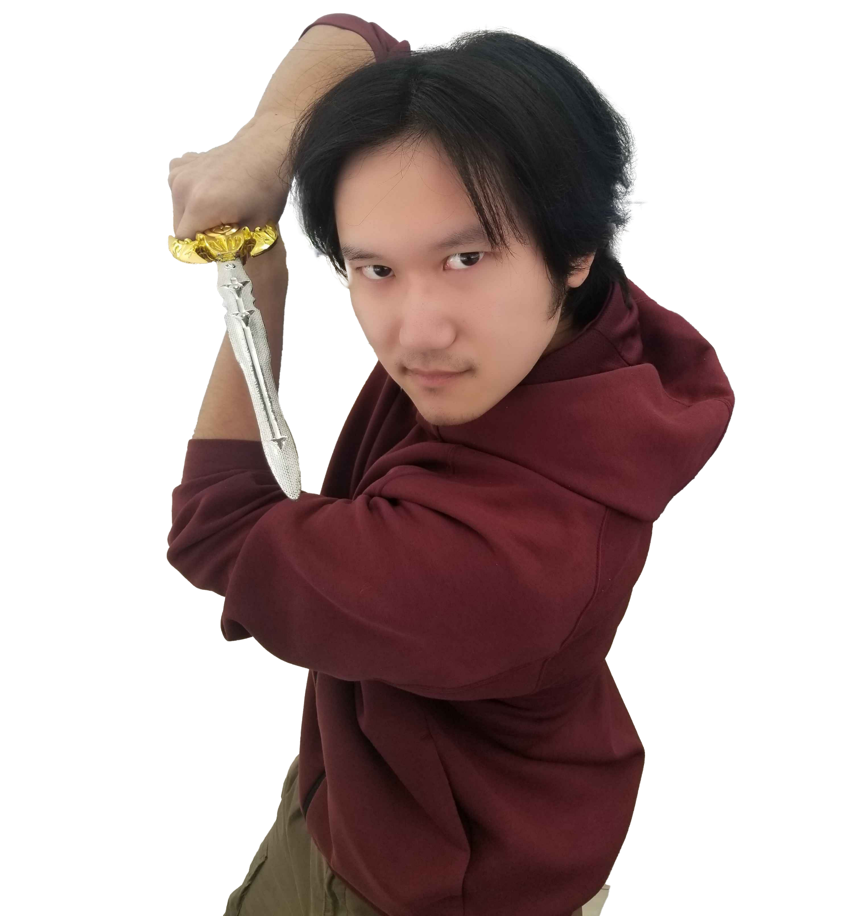
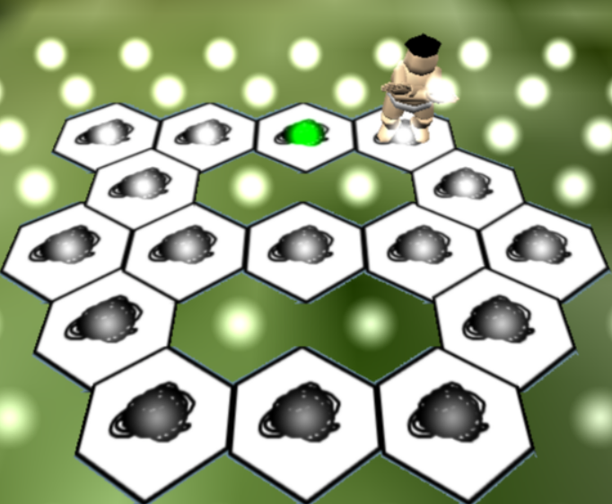
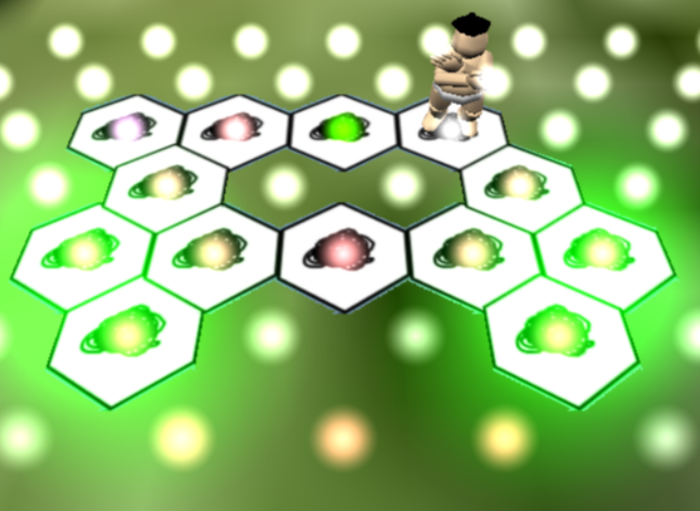
プロトタイプ版
まず制作したのはゲームの要
氷のアルゴリズム
一番最初に実装
一番頭を使う
メインプログラマ・髙山
←当時の開発画面
前回制作したゲームのモデルを流用している
氷も仮のポリゴン
氷を壊す処理の実装！
六角形で氷を割る処理が一週間以内にできなければ、
四角形にするという制限時間のうえで実装までこぎつける
二点のつっついた氷から
再帰関数でフラグ立てる
方向ごとに
グループ分けし
壊れない
より少ない
グループが壊れる
壊れる
しかし……
壊れない氷を軸とする仕様変更やこのアルゴリズムでの問題が
発覚したことで修正は続いていく……

Slide 6
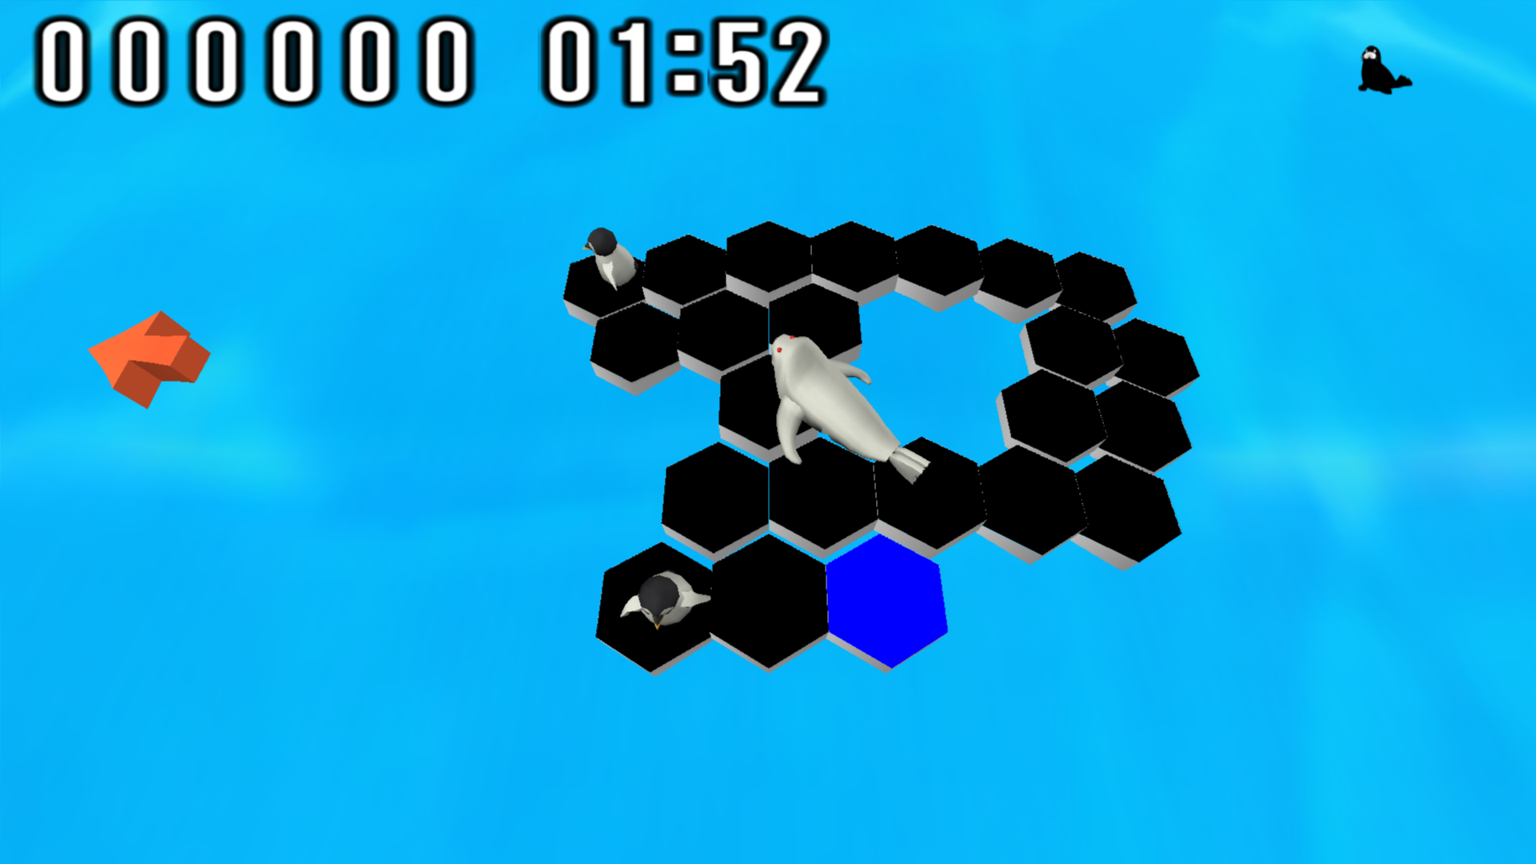
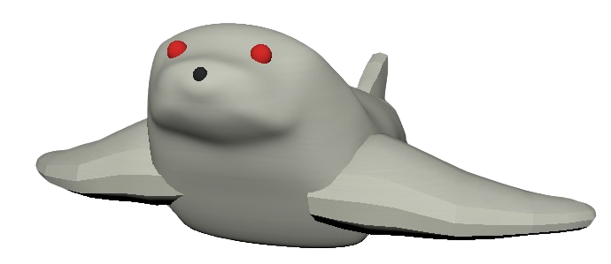
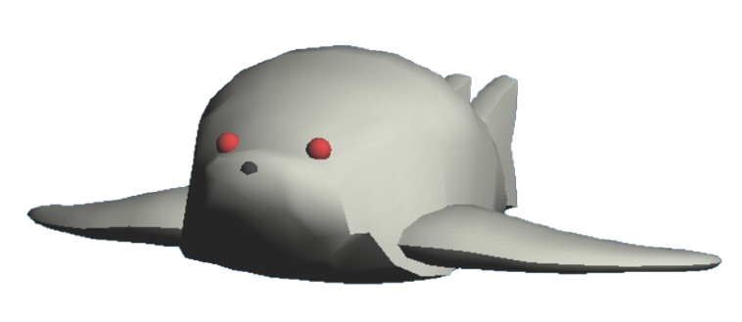
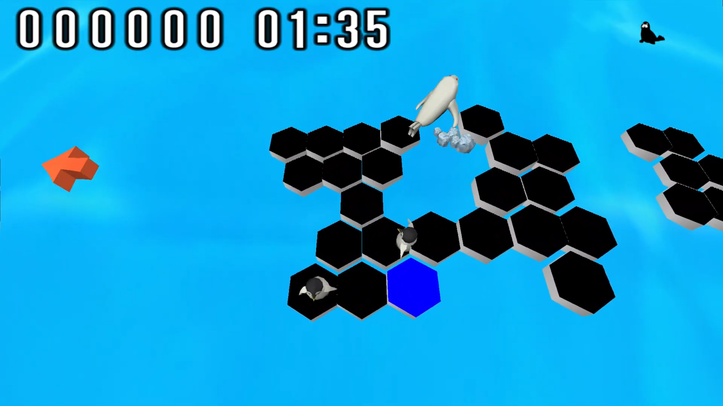
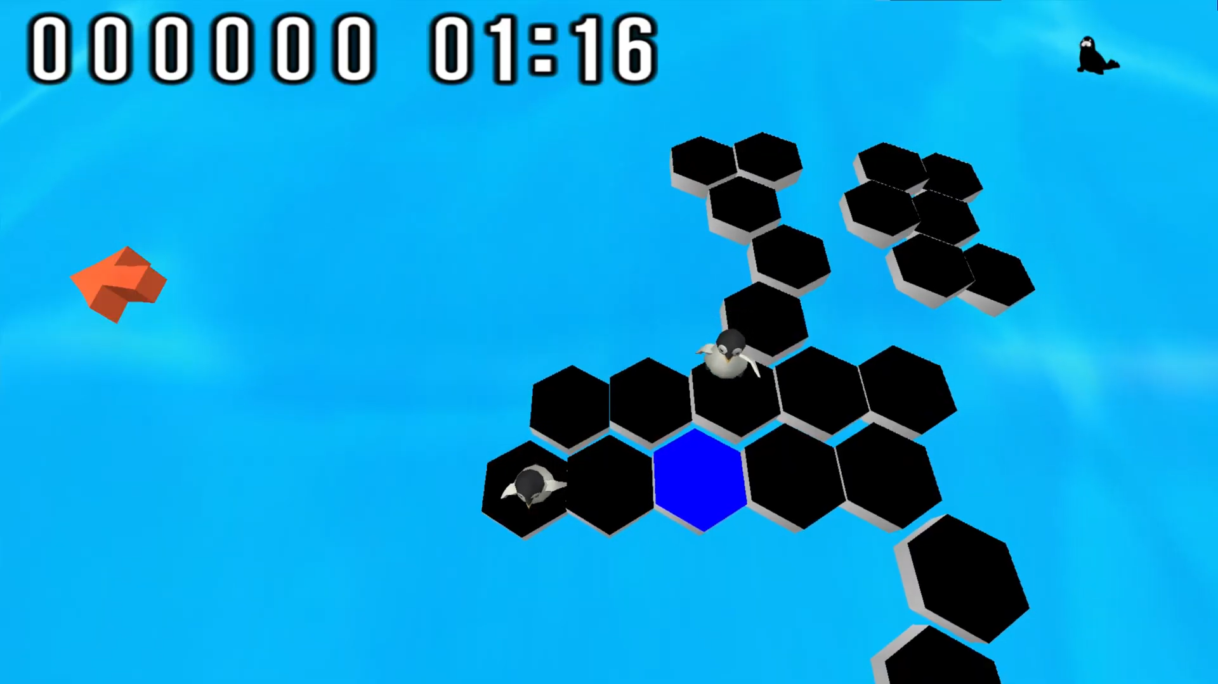
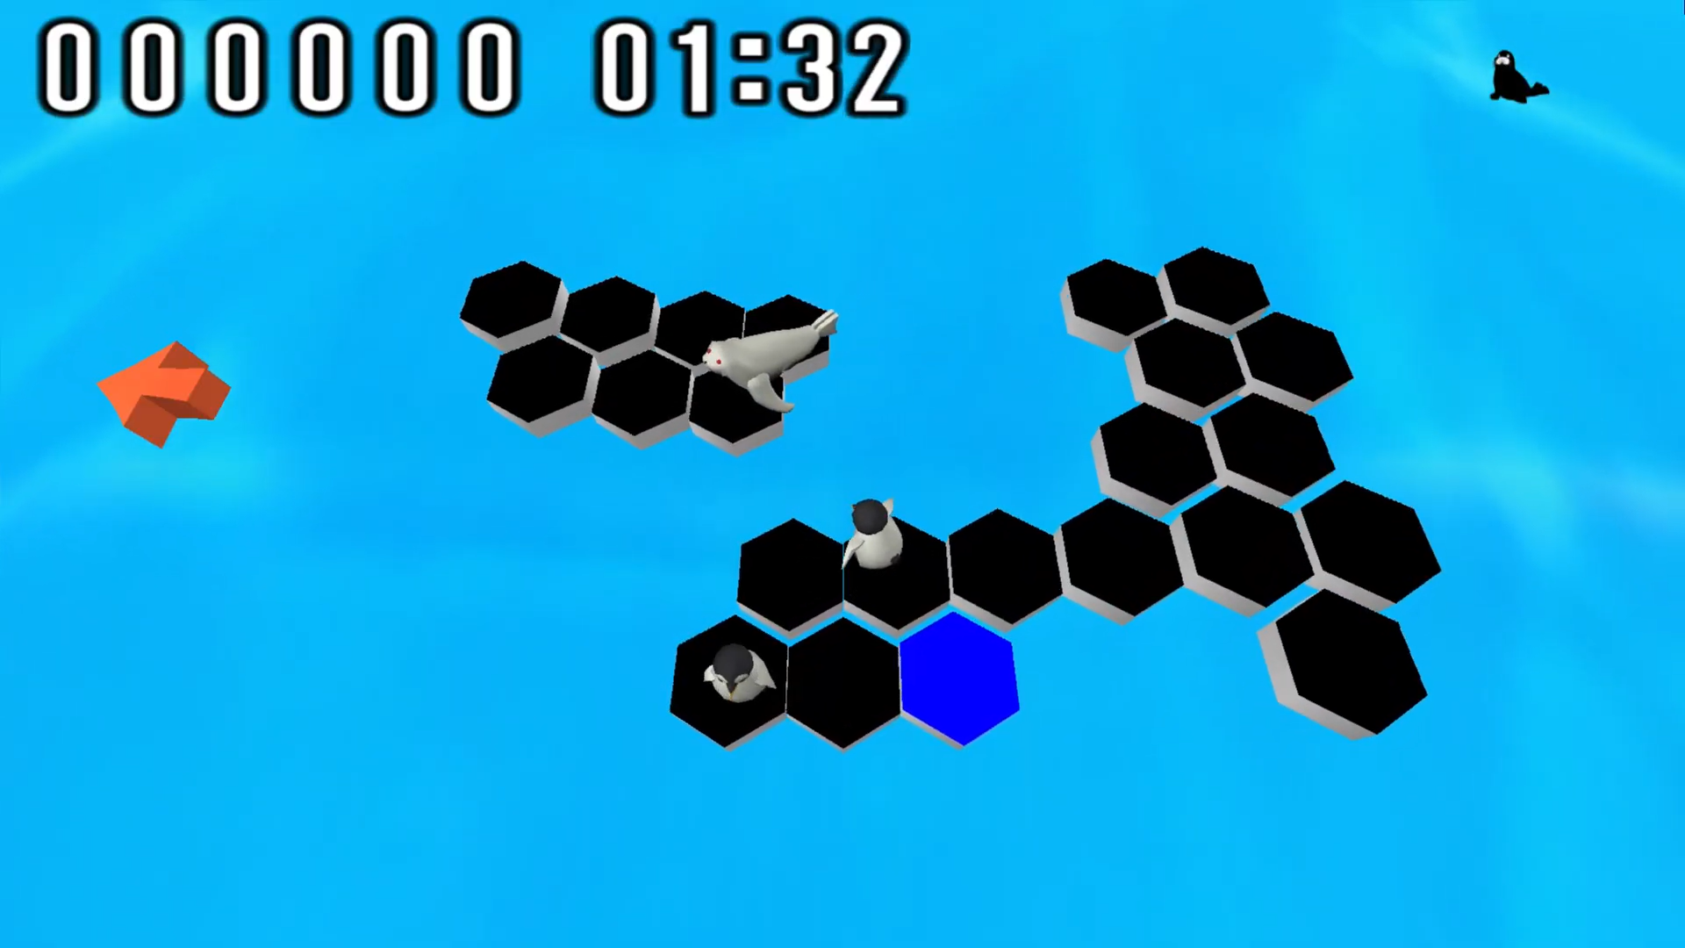
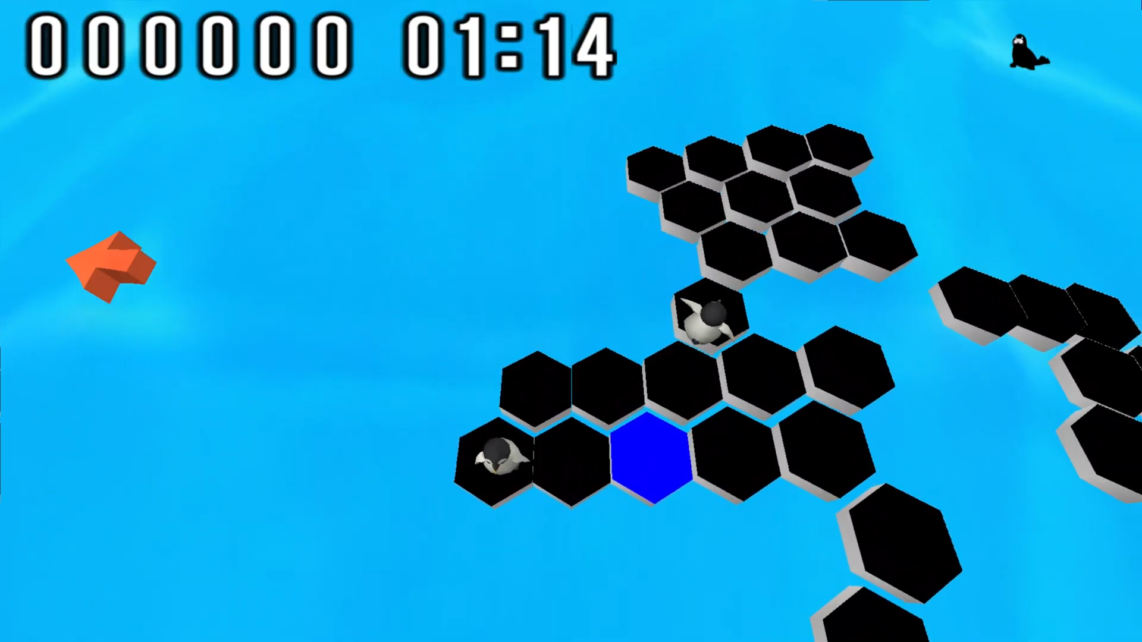
アルファ版
敵と海流の実装
ペンギンを追い詰めるアザラシ
プレイヤーを追う敵を
A*(エースター)で実装
のそのそした動きも
こだわって追求
実は最初はすごく怖かったアザラシ
ゲームの雰囲気
と合わないため
モデルを可愛く
流れる氷、変化するステージ
割った氷が流れる
動的にステージが変化するように
陸の増減

Slide 7
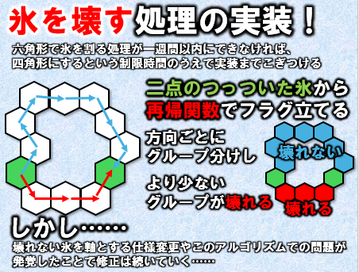
ベータ版
アルゴリズム修正
氷のアルゴリズム、問題が多発
青い氷の追加
例外判定の多さ
etc…
解決した修正内容とは
つっついた氷スタート
でのフラグ立て
これだと行き詰った…
プロトタイプ版
壊れない氷基準に変更！
壊れない氷からフラグを立てていく
つっついた氷で
フラグ立てを中止する
フラグの立ってない
氷を流す
より分かりやすく拡張性のある処理となる

Slide 8
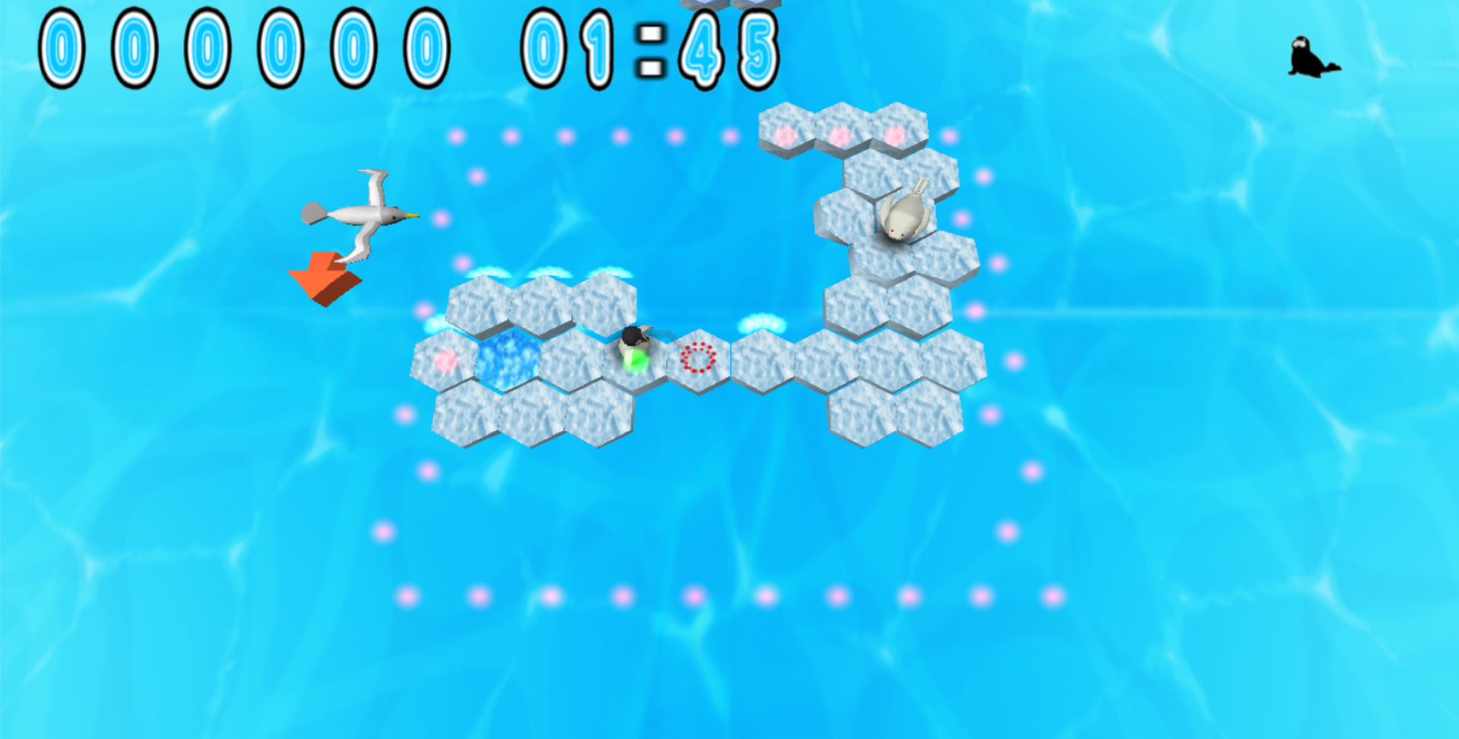
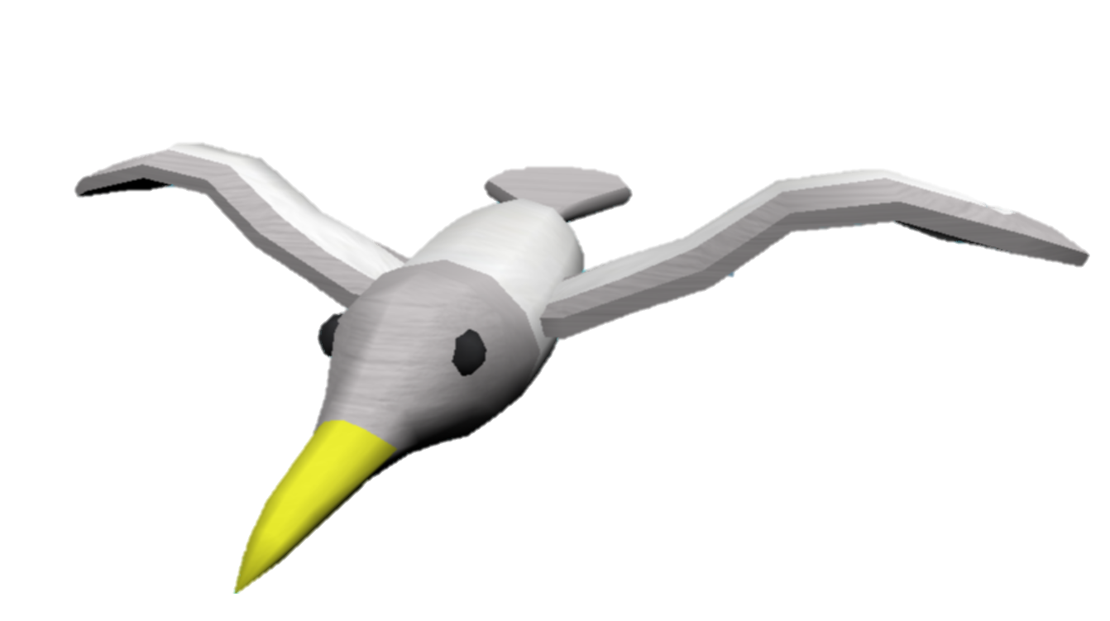
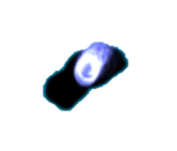
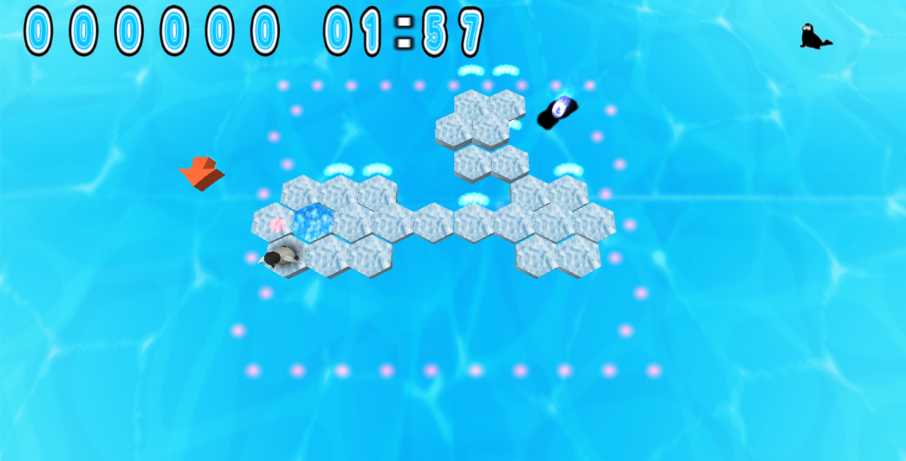
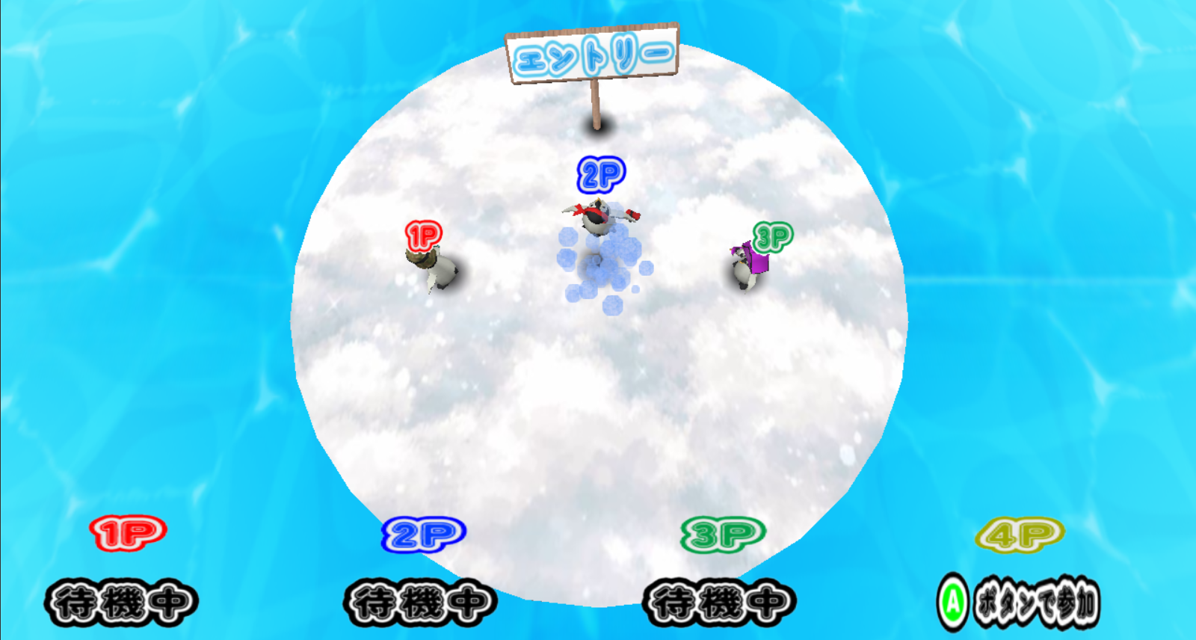
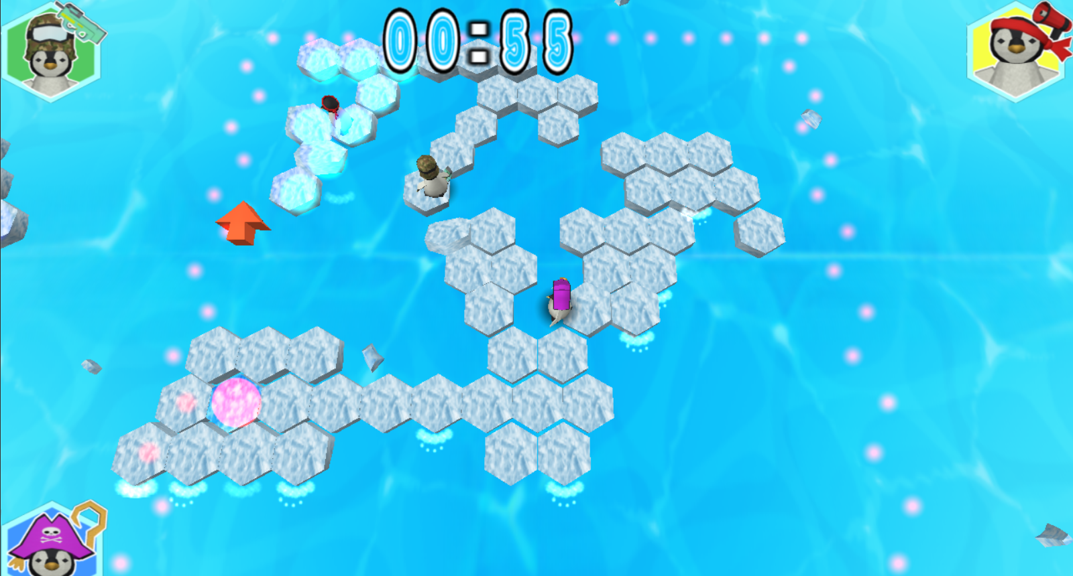
海流の向きの
伝え方
β版
ベータ版
β版段階
制作秘話
2ページ目
(主にマルチプレイでの問題点
海流の向きの伝え方や
敵の動きについて)
最初は回転するだけのシンプルなUI
アホウドリと波を実装！
次と現在の海流を更に分かりやすく
敵の動き
魚影を追加して
どこから敵が来るか
分かりやすく
マルチプレイ実装
まだバグはあったが
勝敗や引き分けなどの
ゲームループは完成！

Slide 9
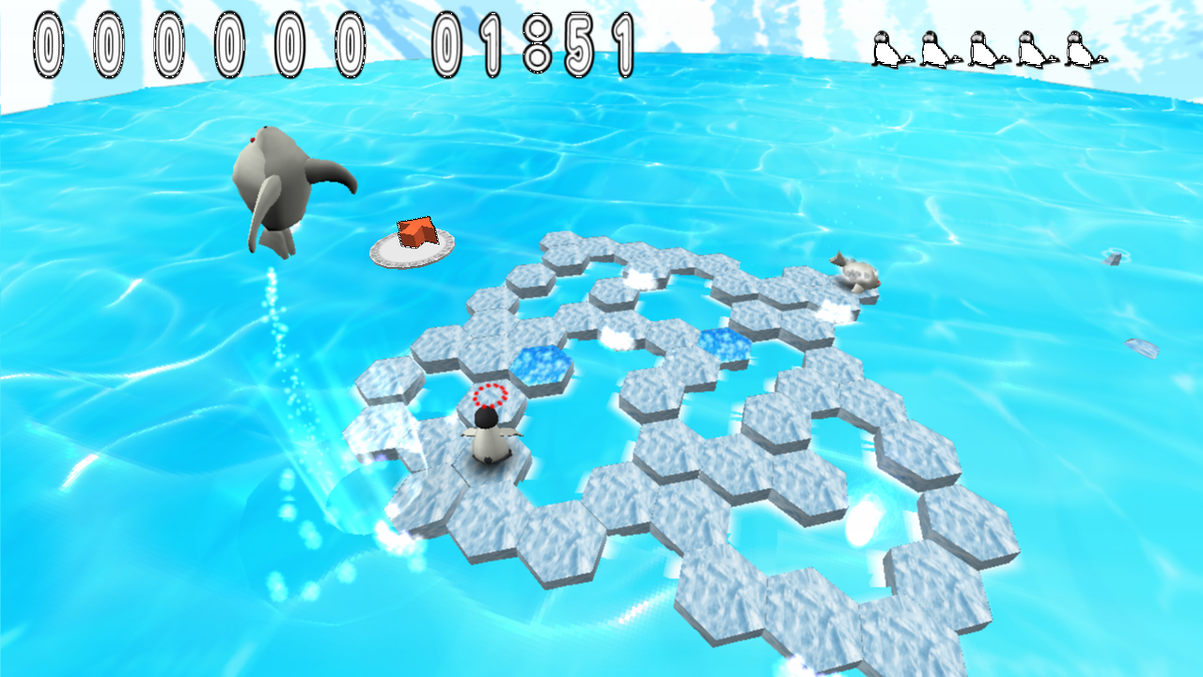
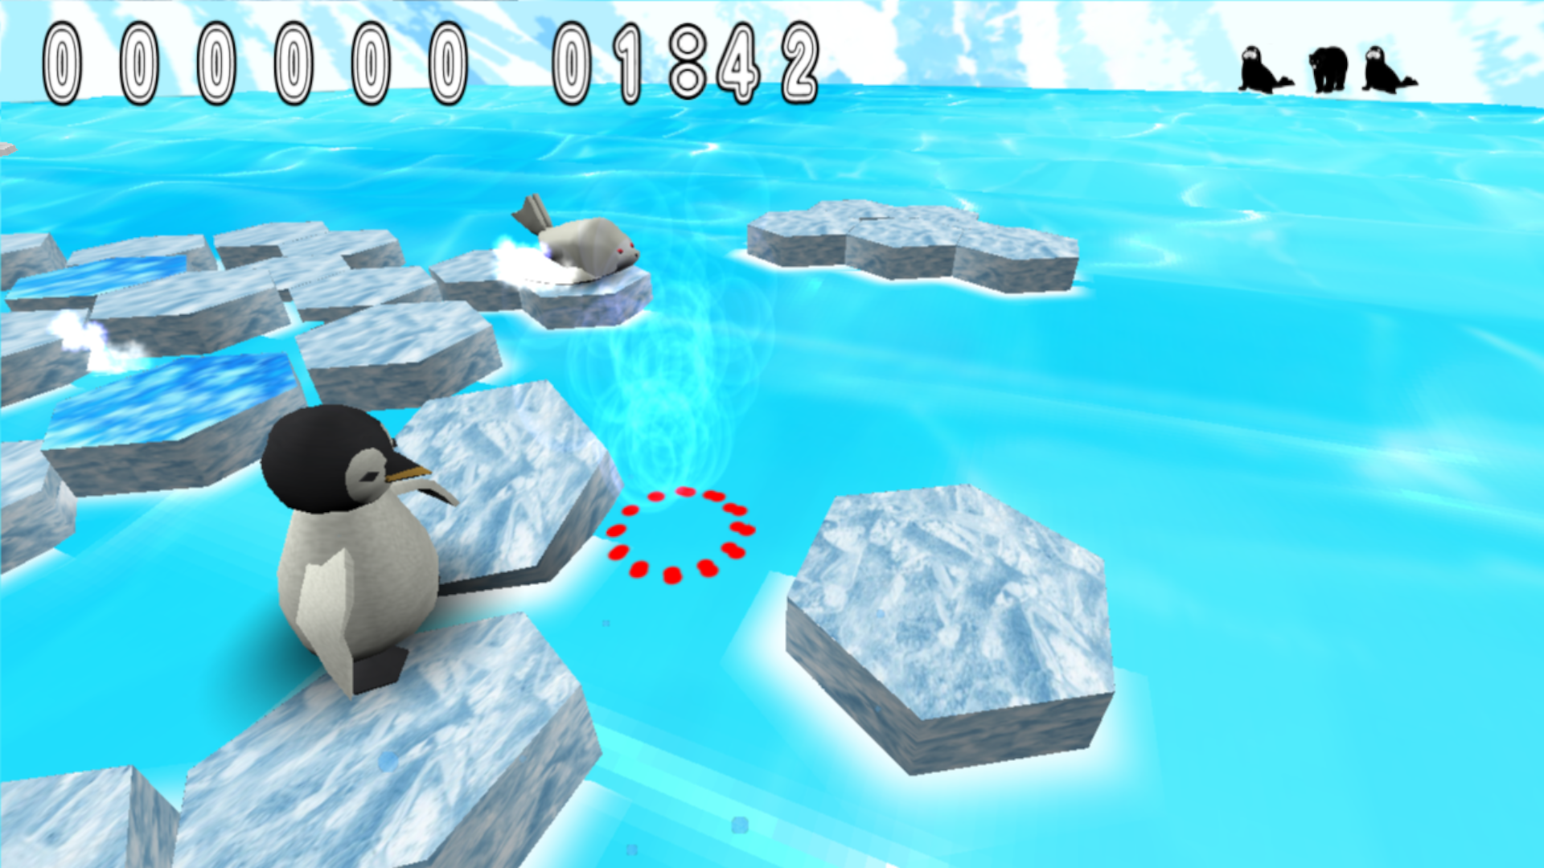

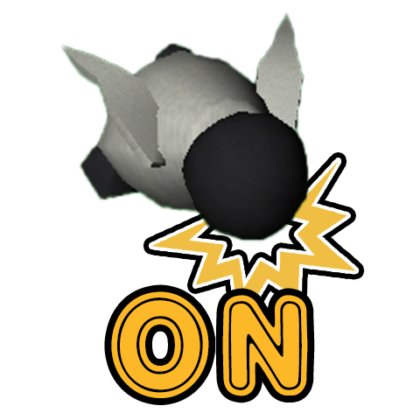

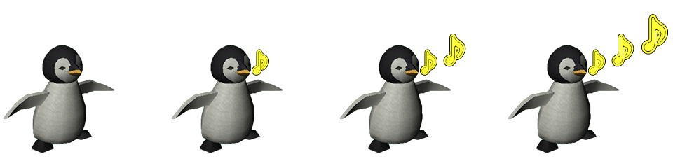
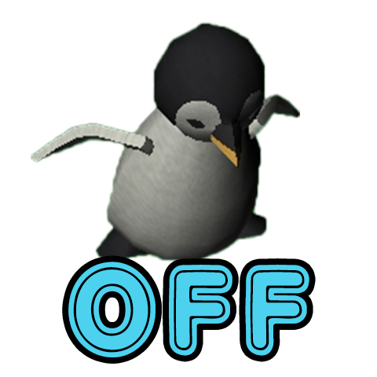
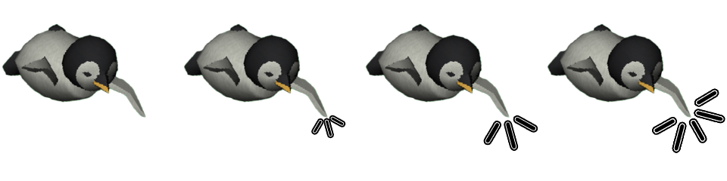
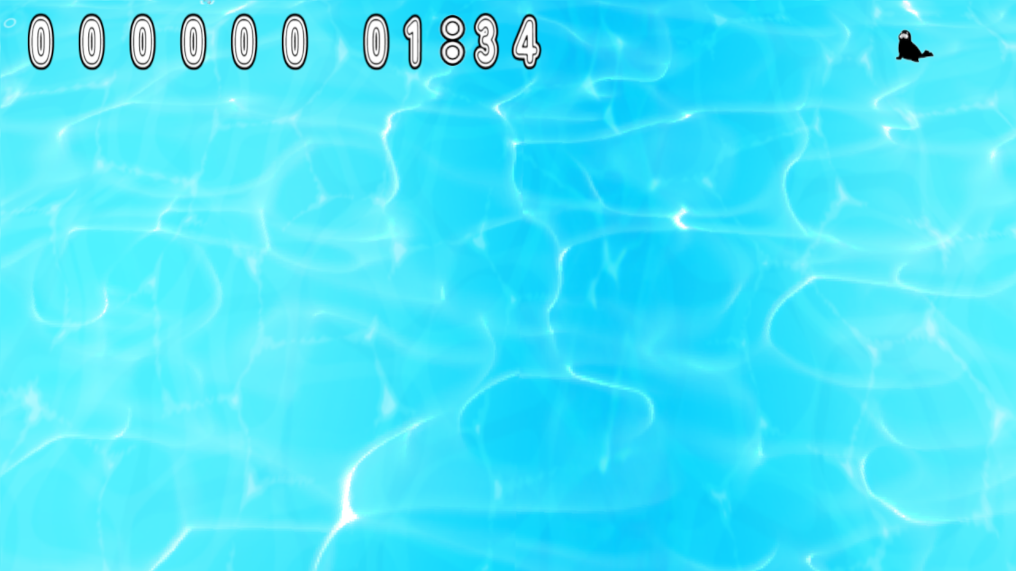
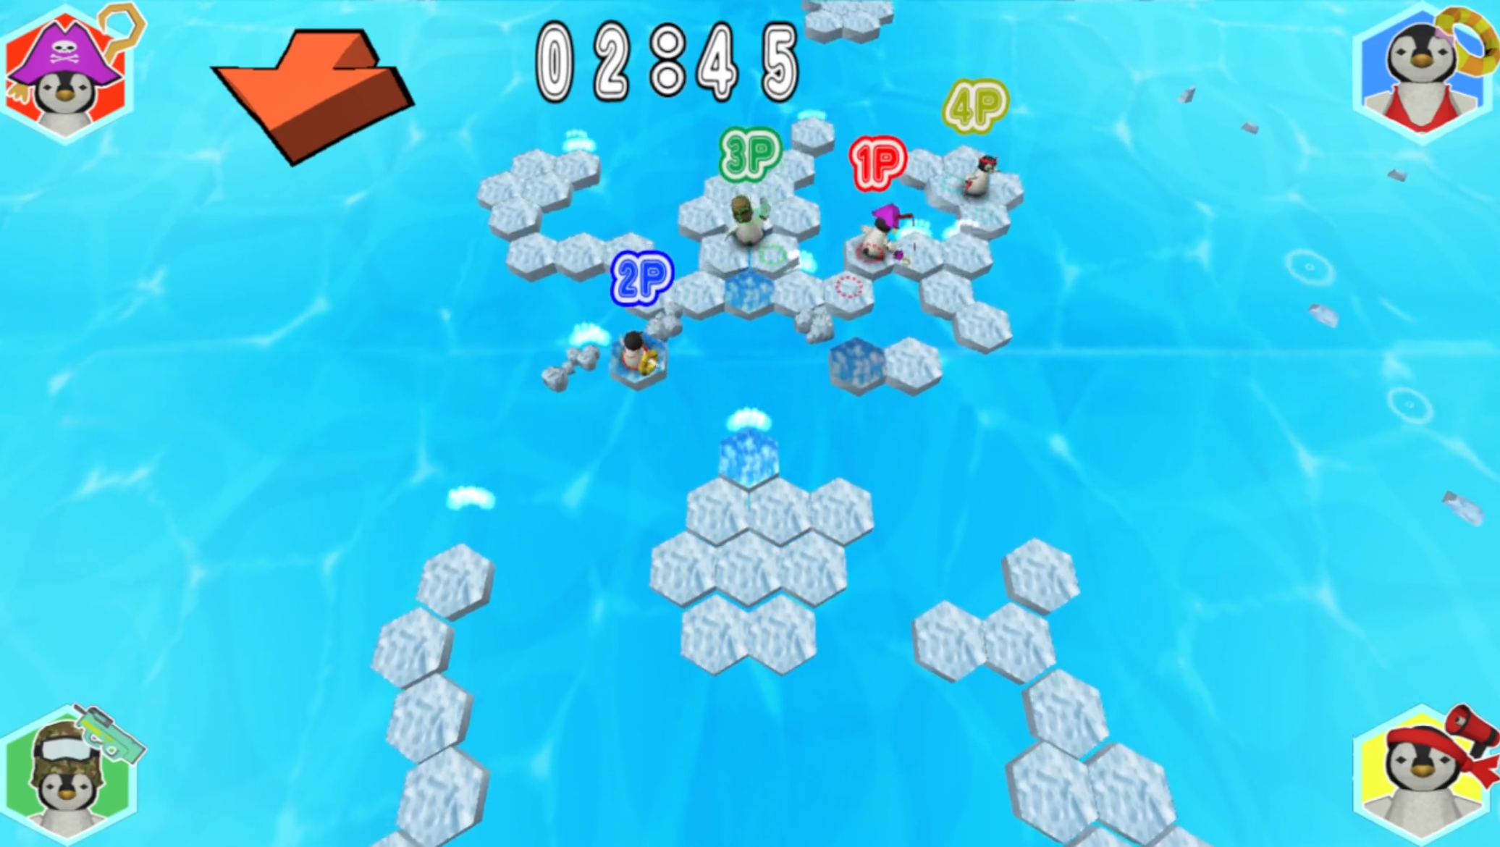
マスター版
海と南極の表現
氷と海の表現について一度見直し、先生に確認を取りながら
より南極をテーマにしたゲーム表現を突き詰めた
Master版
制作秘話
(主に最後の調整、
海、南極の細かい表現、
今思えばもっとできたこと
挑戦して良かったこと)
←氷の周りに
白いモヤモヤを出して
海に浮いている感じを表現
←敵出現時に足元からエフェクトを出し
海から飛び出てきたような表現に
オプション実装！
世界観に合わせた
UIデザイン
ペンギンを活用した
状態表示
かわいい
挑戦できた箇所
もっとできた箇所
マルチテクスチャ
マルチプレイ時に
何も出来ない時間が
出来てしまった
再起関数の実装

Slide 10

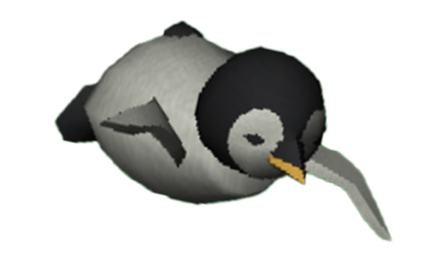
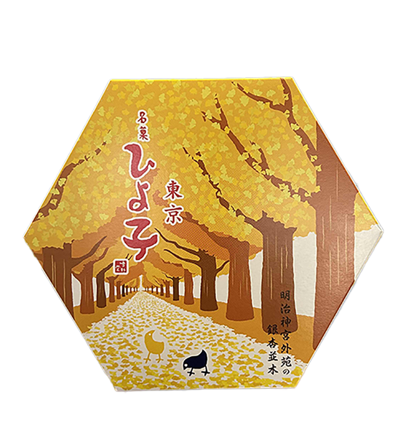
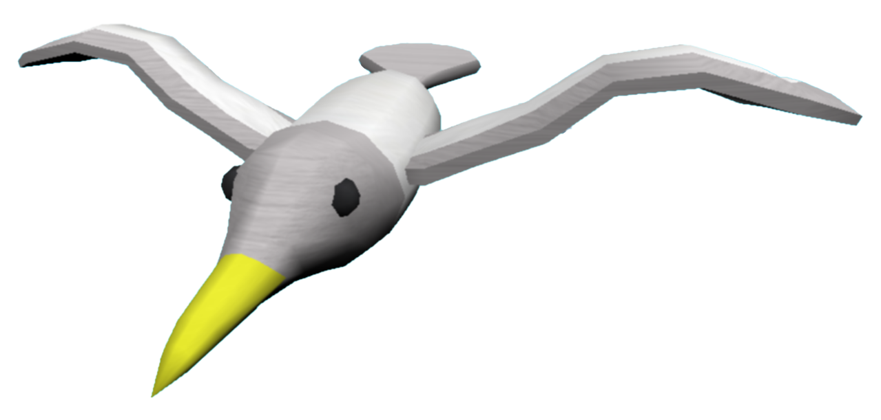


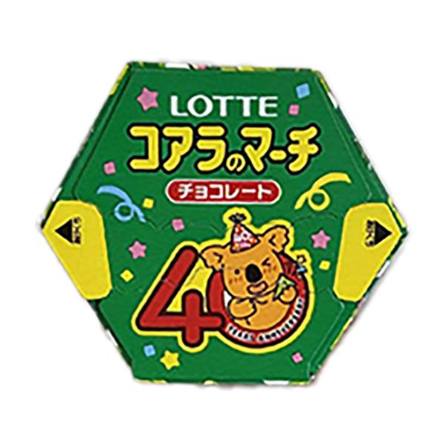
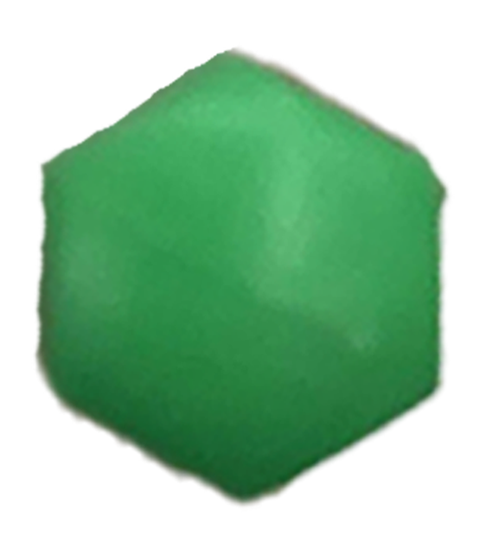
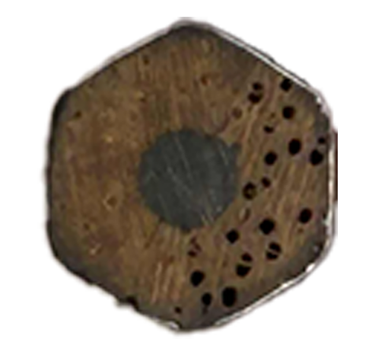
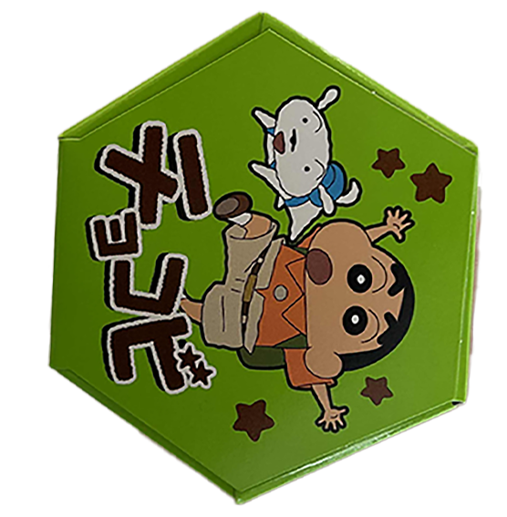
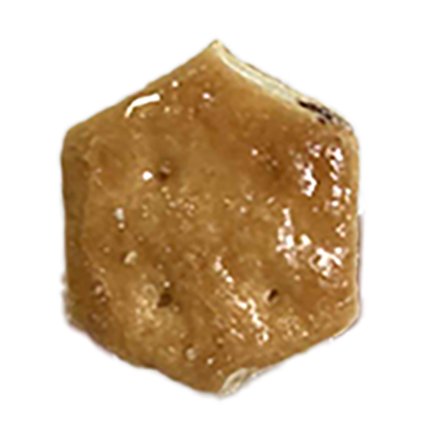








ムービー制作秘話
ひよ子の容器
etc…
この動画を撮るきっかけ!!
アドリブ、棒読み、大根演技だらけの大変な撮影の裏話…
コアラのマーチ
これも六角形だ!!
パイの実
これも!!
ラムネの容器
裏側から見るとこれも六角形!!
日常にある六角形を撮影する毎日…
組み合わせてマップを再現!!
撮影中に名札が映ってしまったり
セリフが飛んだりトラブル続出…
(何て言うんだっけ…)
しかし、最終的に面白いムービーの制作に成功!!

Slide 11









ブース制作秘話
ゲーム本体の進捗が早く
装飾にも力を入れることができた。
装飾が大きくなることもあり
耐久性向上も意識
矢印……
看板……
クソデカペンギン……
耐久性向上には
段ボール！！
特に看板は、柱の時点で倒れにくく
土台にもおもりの追加で
耐久性抜群に！！
リーダーに建築学科といわれるレベル

Slide 12








これはペンギンの
生存記録

